Slide 1
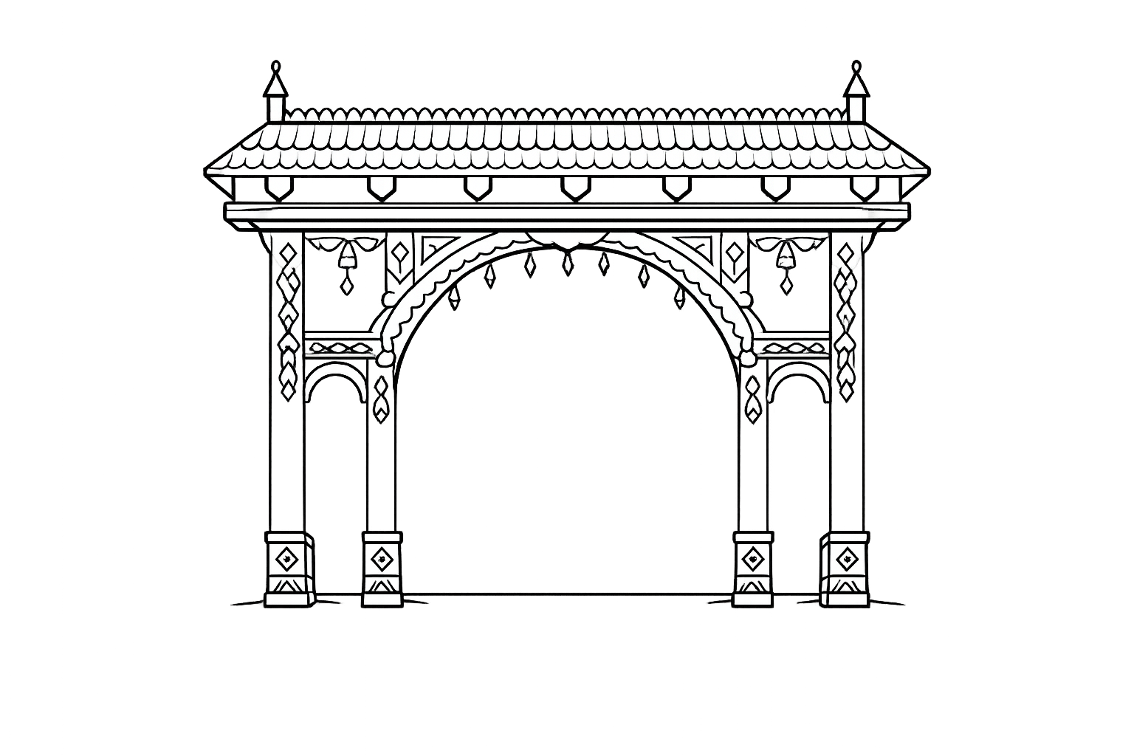

HAT-KP-1-2025/1-000366
7.
A
7.
B
2026. 05. 18 – 22.
ERDÉLY

Slide 2

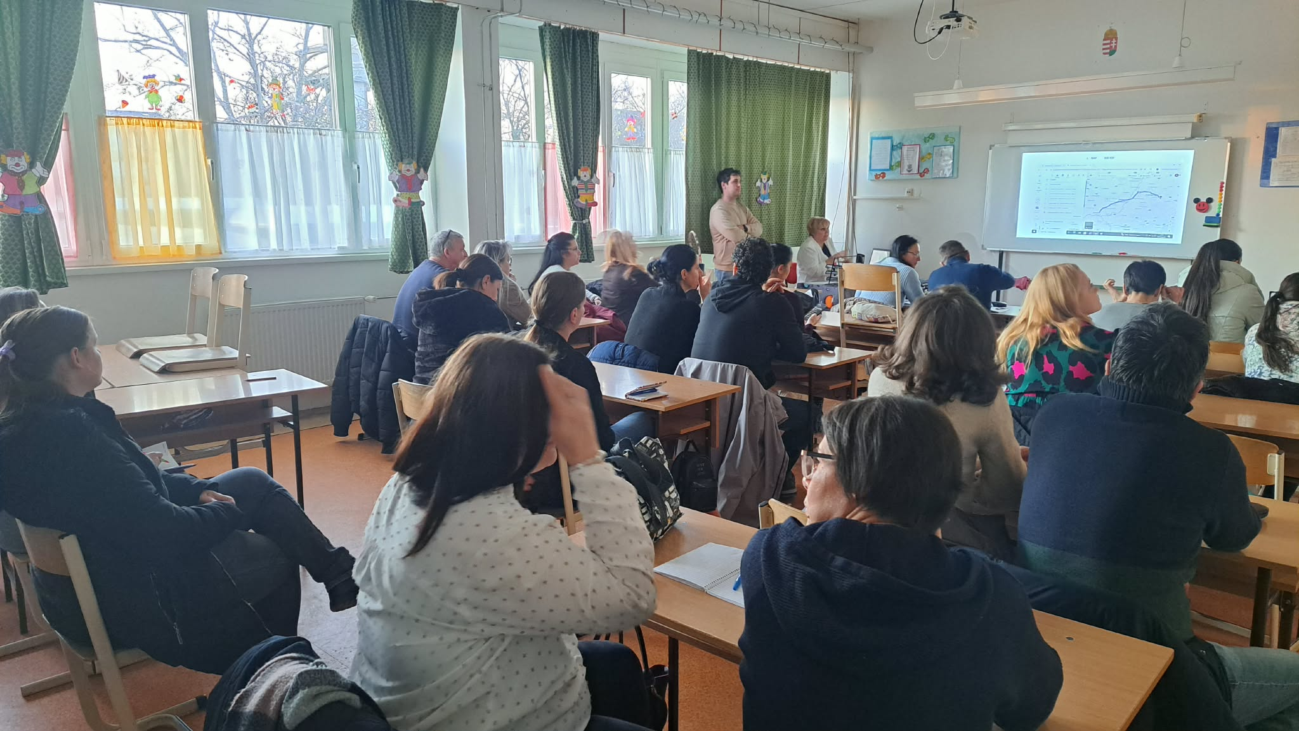
Előkészületek 1
Előzetes jelentkezés a 6. év végén
Pályázat megírása 2025. június
Jelentkezés megerősítése a 7. év elején
1. szülői tájékoztatás a nyertes pályázatról 2025. 09. 10.

Slide 3
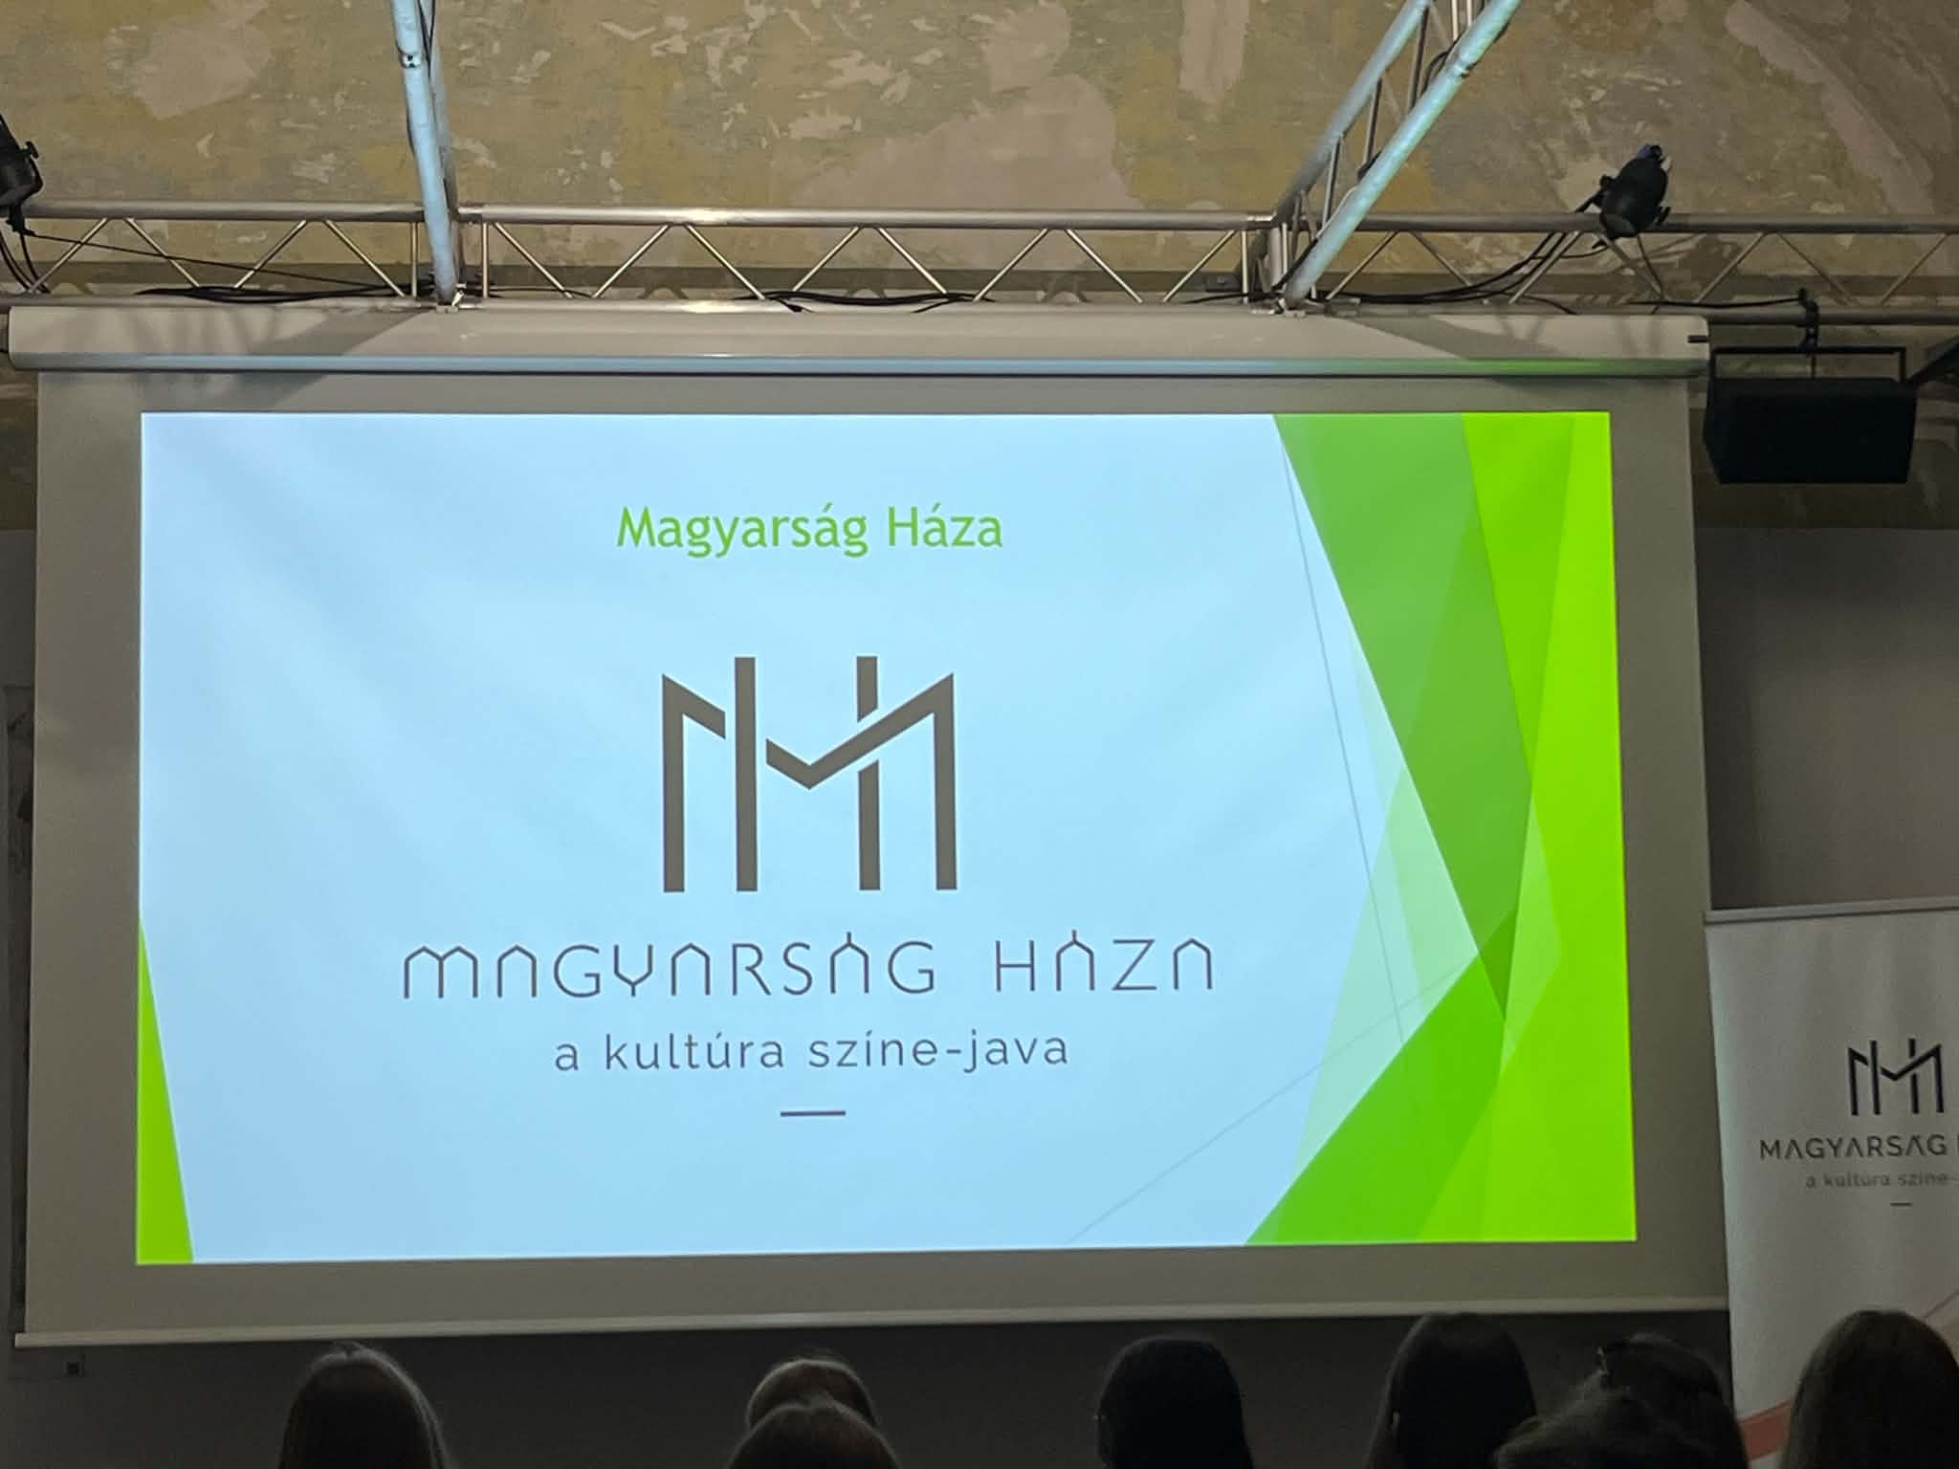
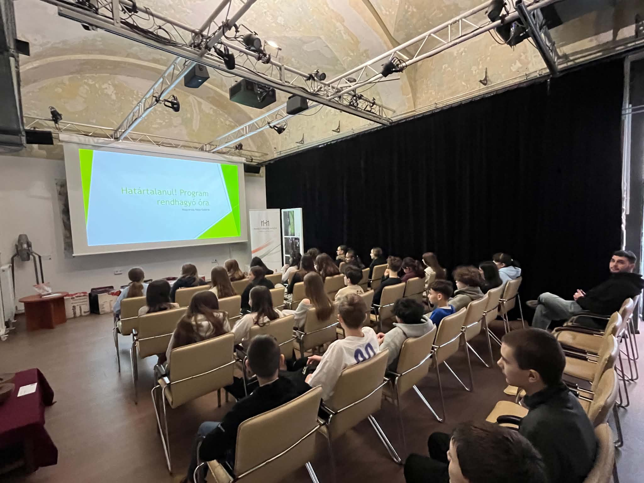
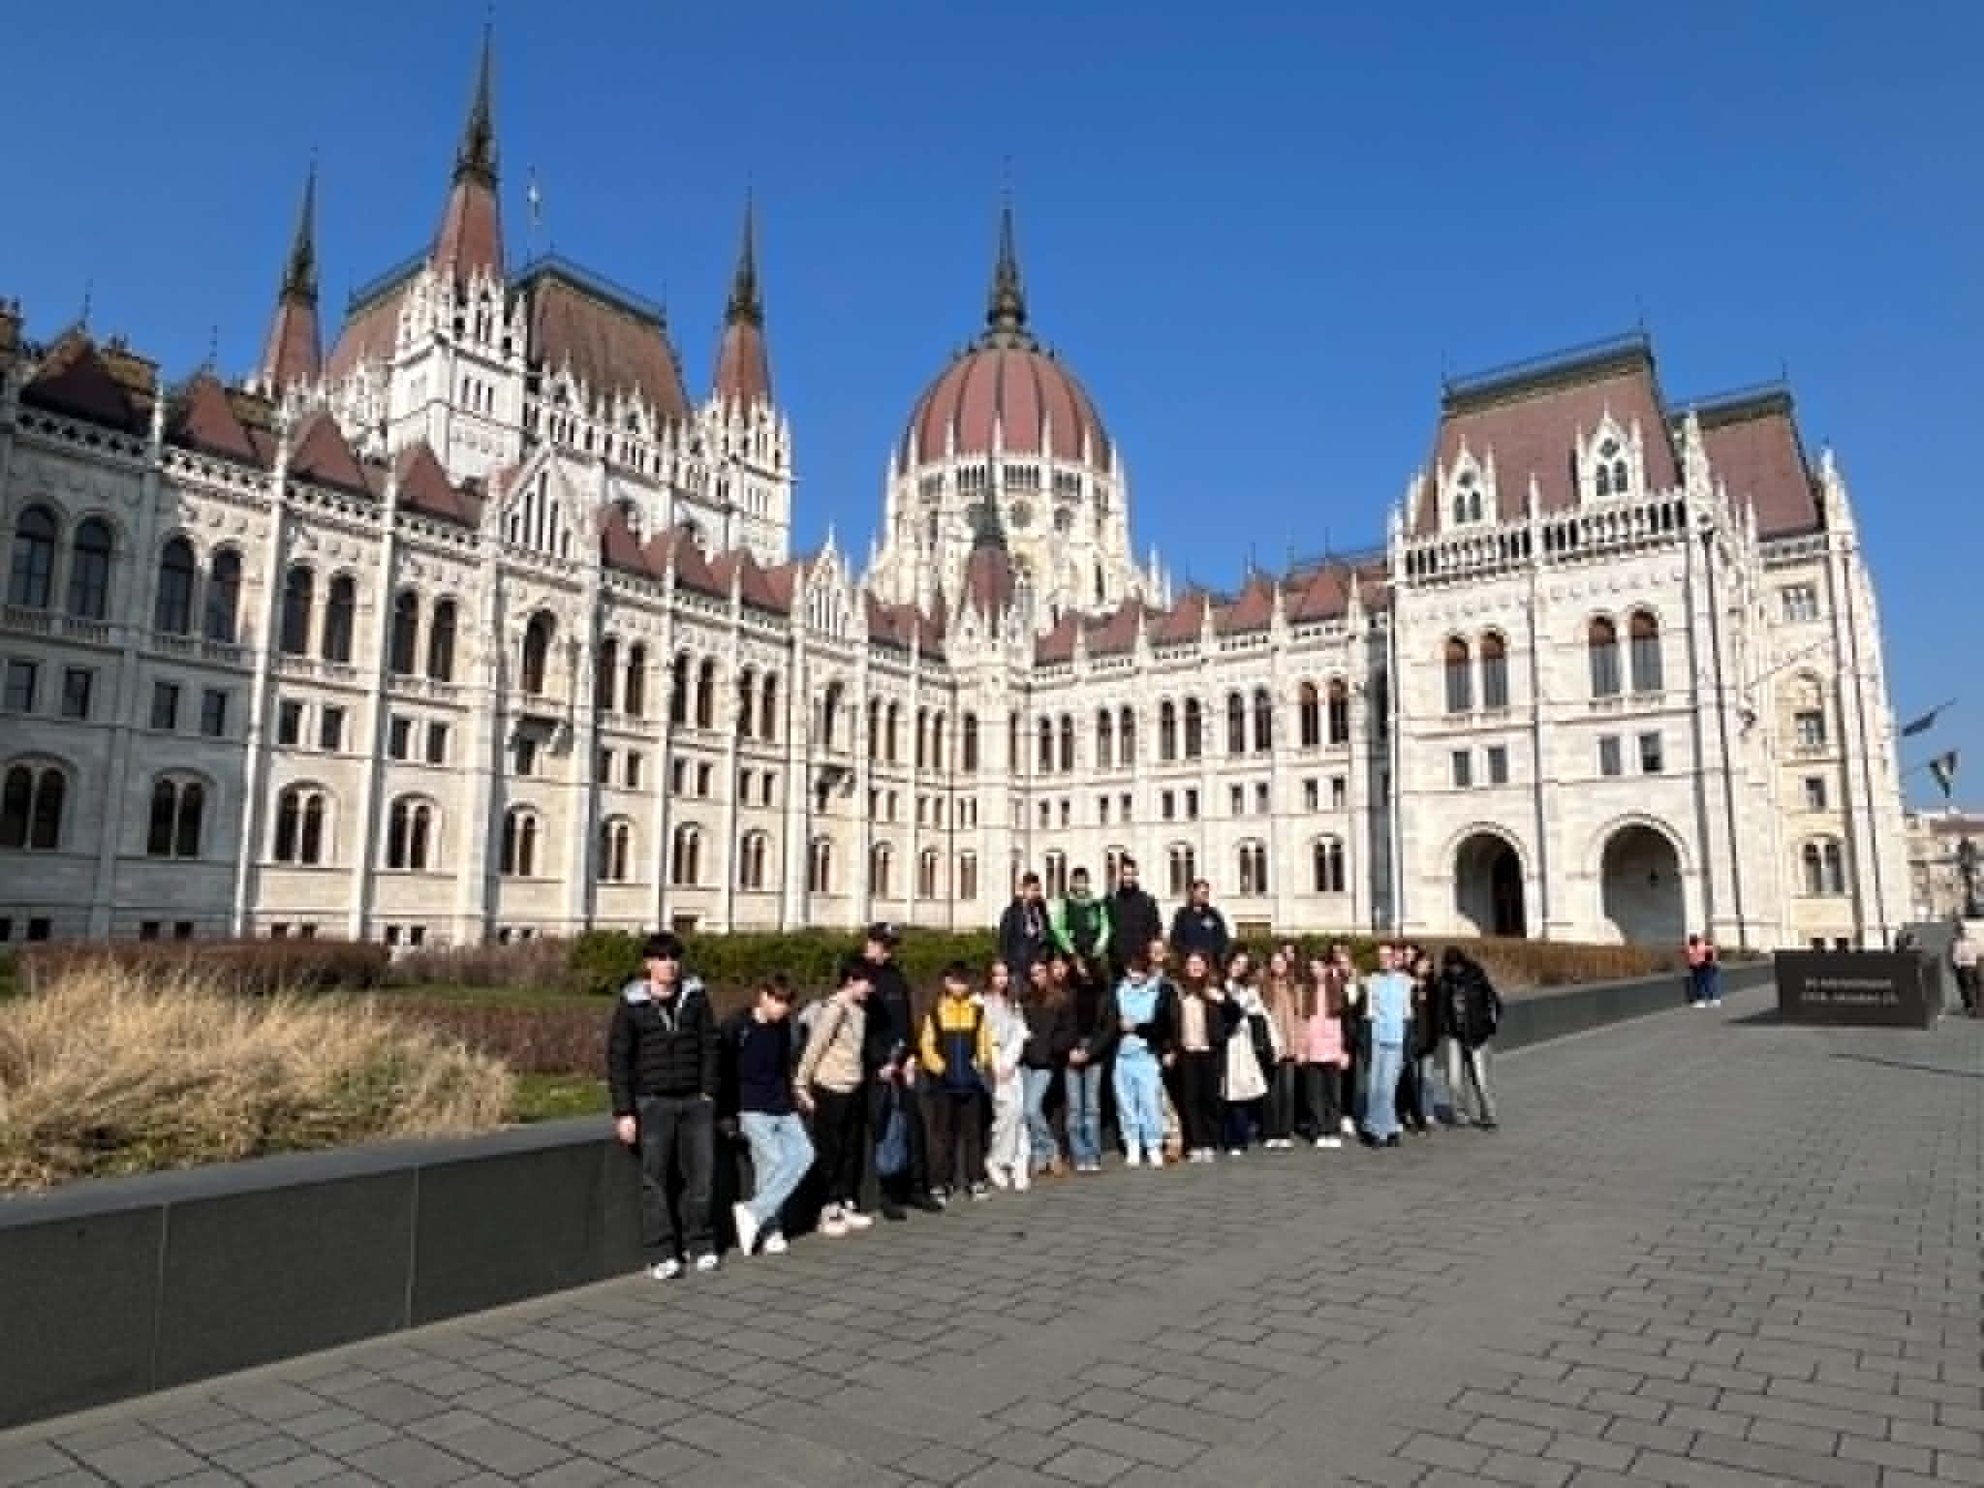
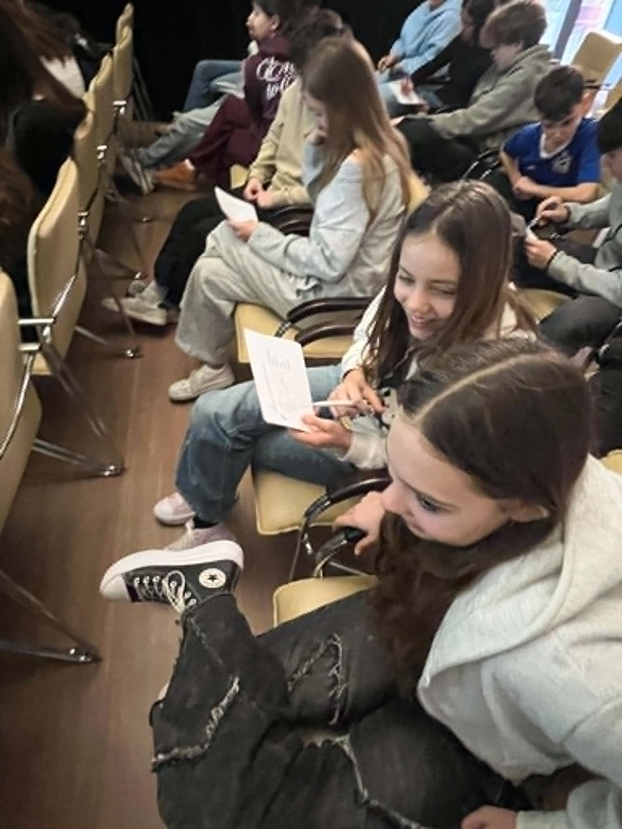
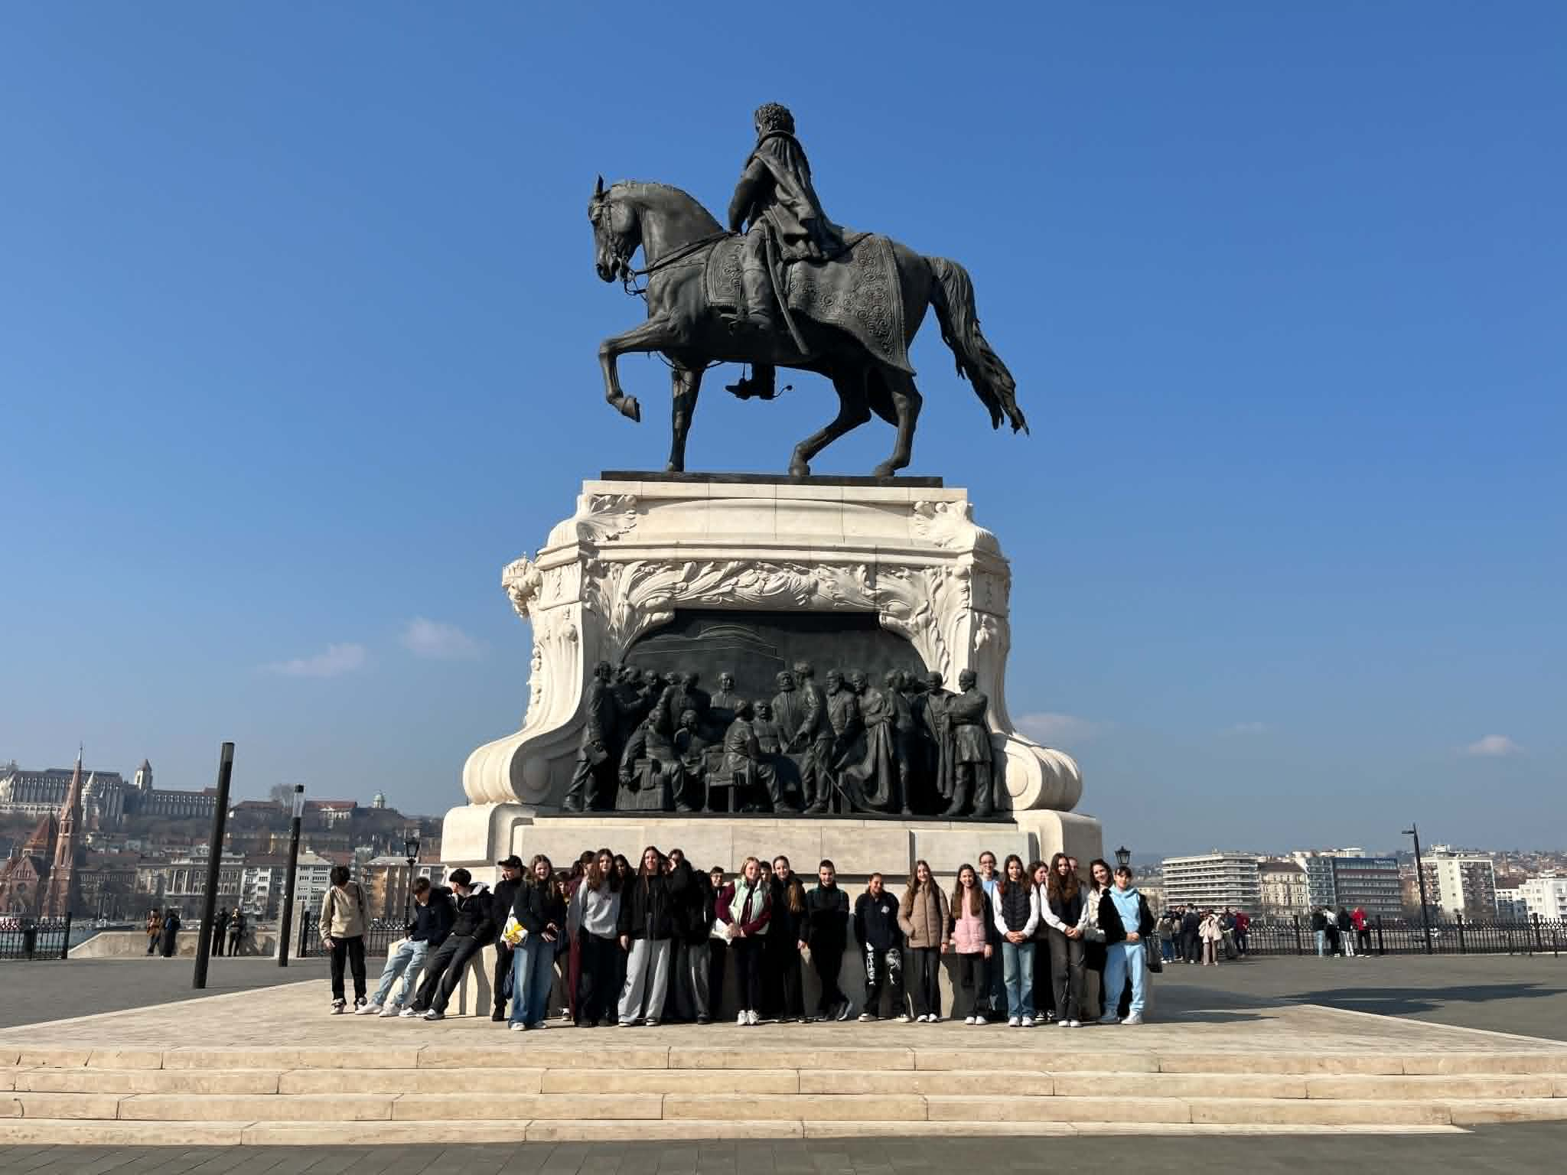
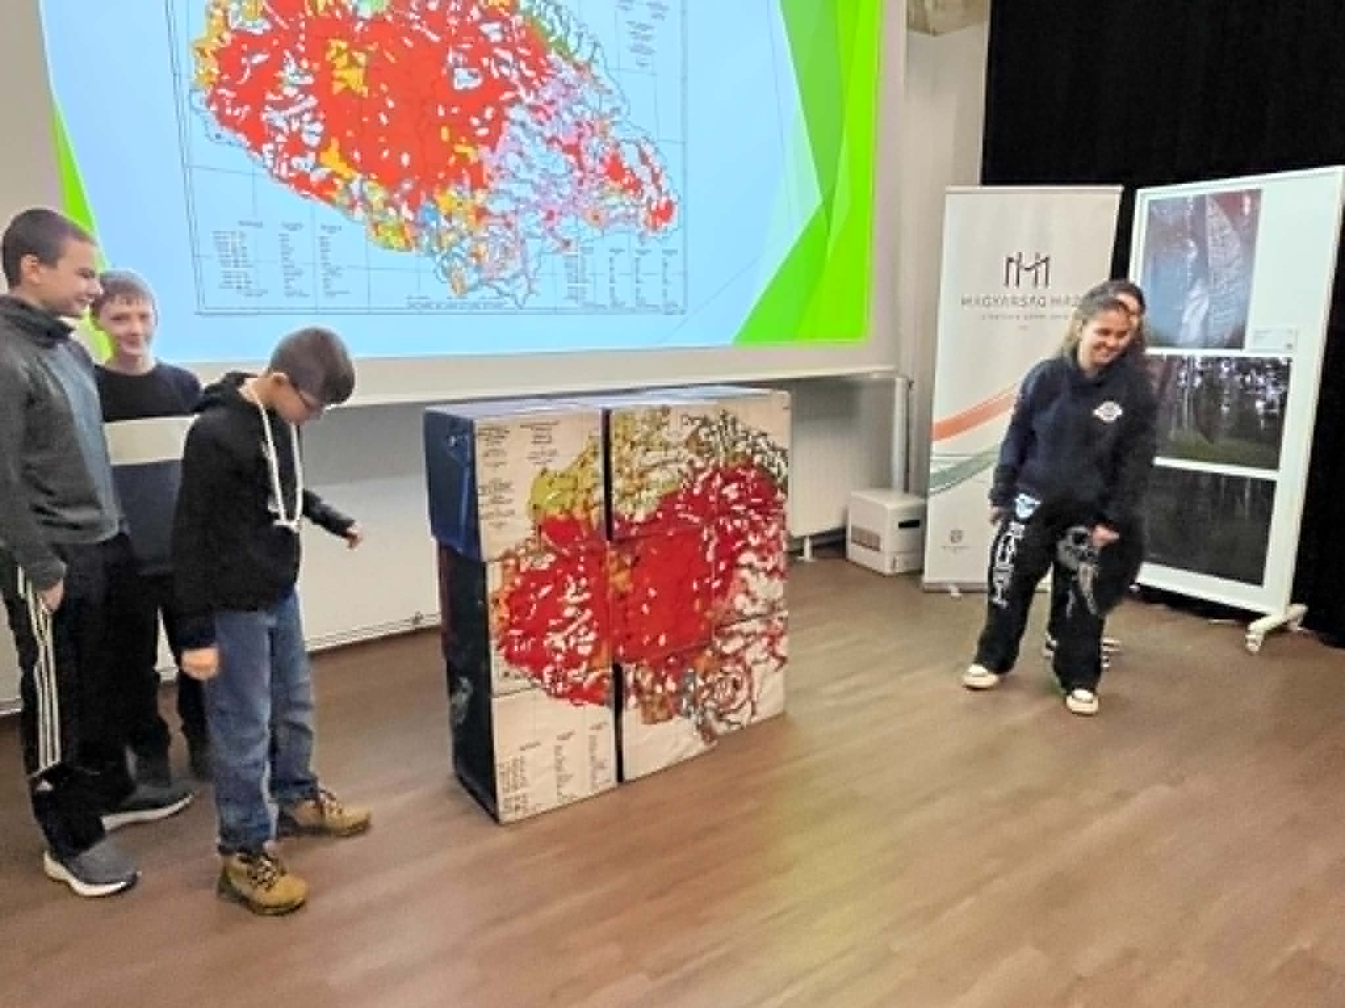
Előkészületek 2
2. szülői tájékoztatás 2026. 02. 18.
Magyarság Háza Galériába történő látogatás
2026. 03. 06.

Slide 4
Előkészületek 3
Előkészítő órák
7.ab - Határtalanul- előkészítő órák
dátum | tantárgy | téma
2026.04.27 | kémia | Arkhimédesz törvénye és az Úszás, lebegés merülés
2026.05.12 | irodalom | okos doboz
2026.05.11 | testnevelés | Székely népi hagyományok
2026.05.13 | közösségi nevelés | Határtalanul előkészítő óra: A kirándulás fő tudnivalói és szabályai
2026.05.14 | irodalom | Határtalanul előkészítő óra: Erdély irodalma
2026.05.11 | közösségi nevelés | Határtalanul előkészítő óra: A toleráns és kooperatív viselkedés alapszabályai
2026.05.13 | testnevelés | Határtalanul előkészítő óra: Erdélyi táncok
2026.04.27 | történelem | HATÁRTALANUL 2026. -előkészítő óra : Erdély rövid története
2026.05.05 | irodalom | Határtalanul előkészítő óra: Partium és Erdély magyar nyelvű irodalma, irodalmi emlékhelyek
2026.05.04 | földrajz | Határtalanul előkészítő óra: Geography of Transylvania
2026.05.05 | földrajz | Határtalanul előkészítő óra: Geography of Transylvania
2026.05.11 | vizuális kultúra | "Határtalanul" előkészítő óra: Erdély népessége. népi építészete, történelmi korok építészete
2026.05.12 | földrajz | Határtalanul előkészítő óra: Erdély népessége, természetföldrajz
2026.05.15 | vizuális kultúra | Határtalanul előkészítő óra: Erdély történelmi építészete és népművészete
2026.05.11 | történelem | Határtalanul előkészítő óra: Erdély történelme

Slide 5
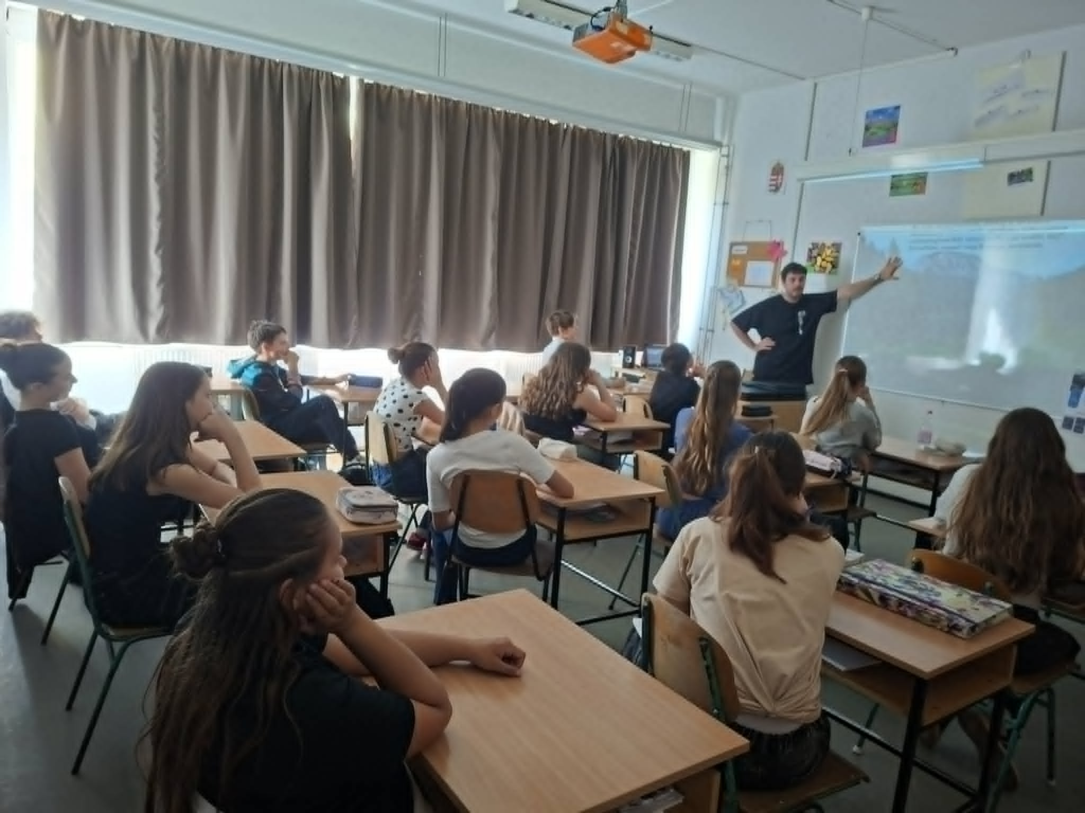
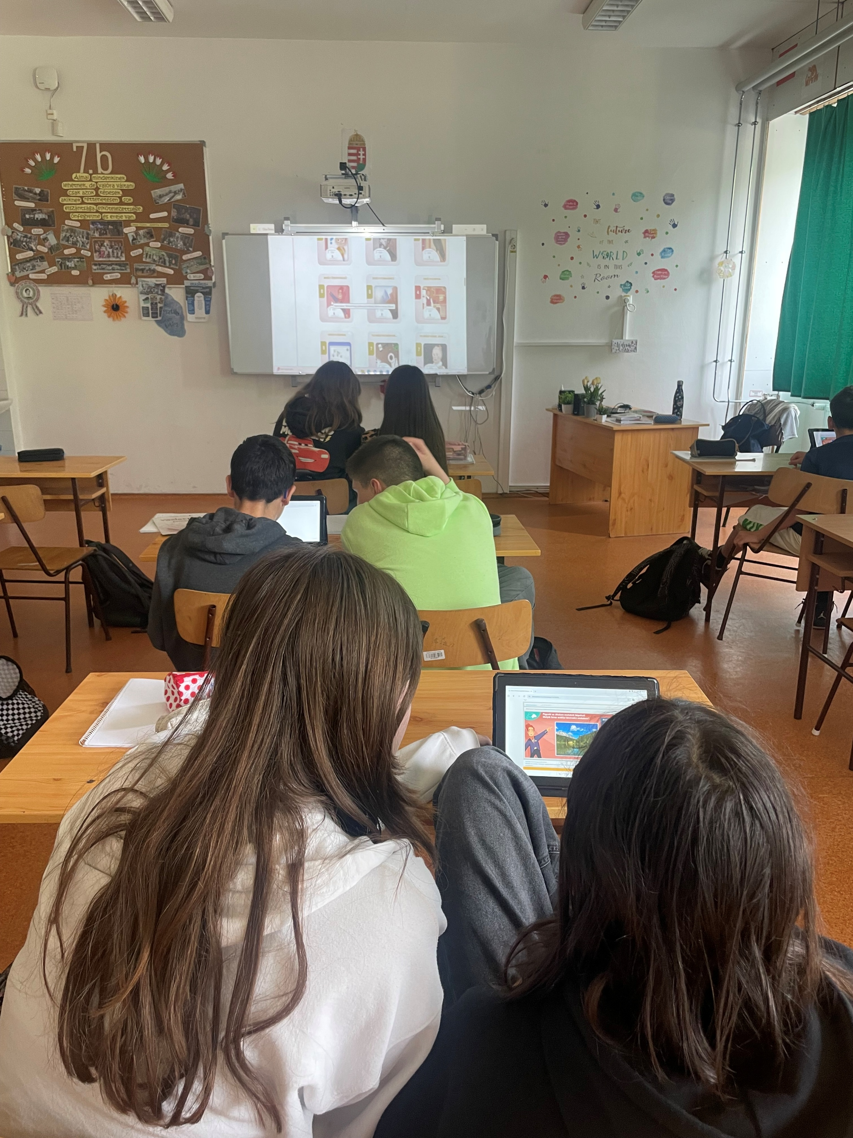
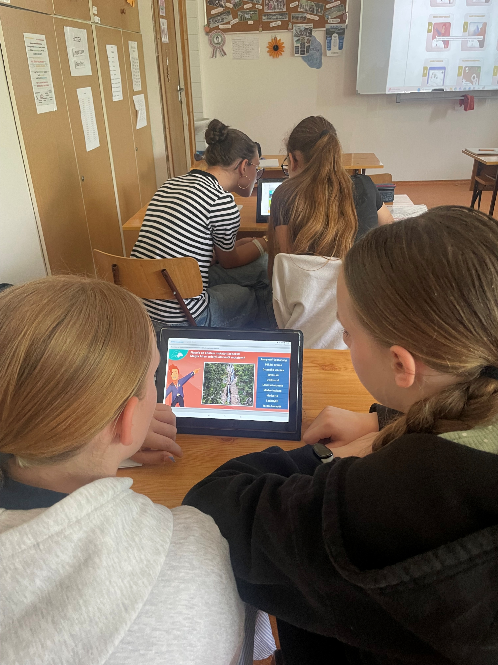
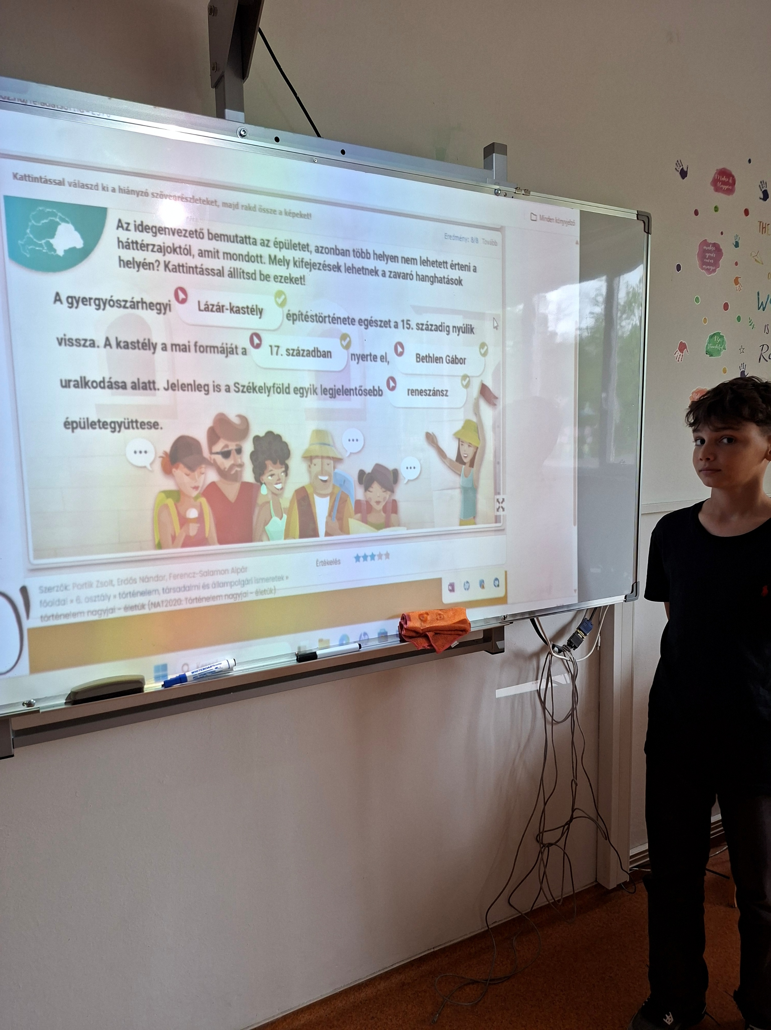
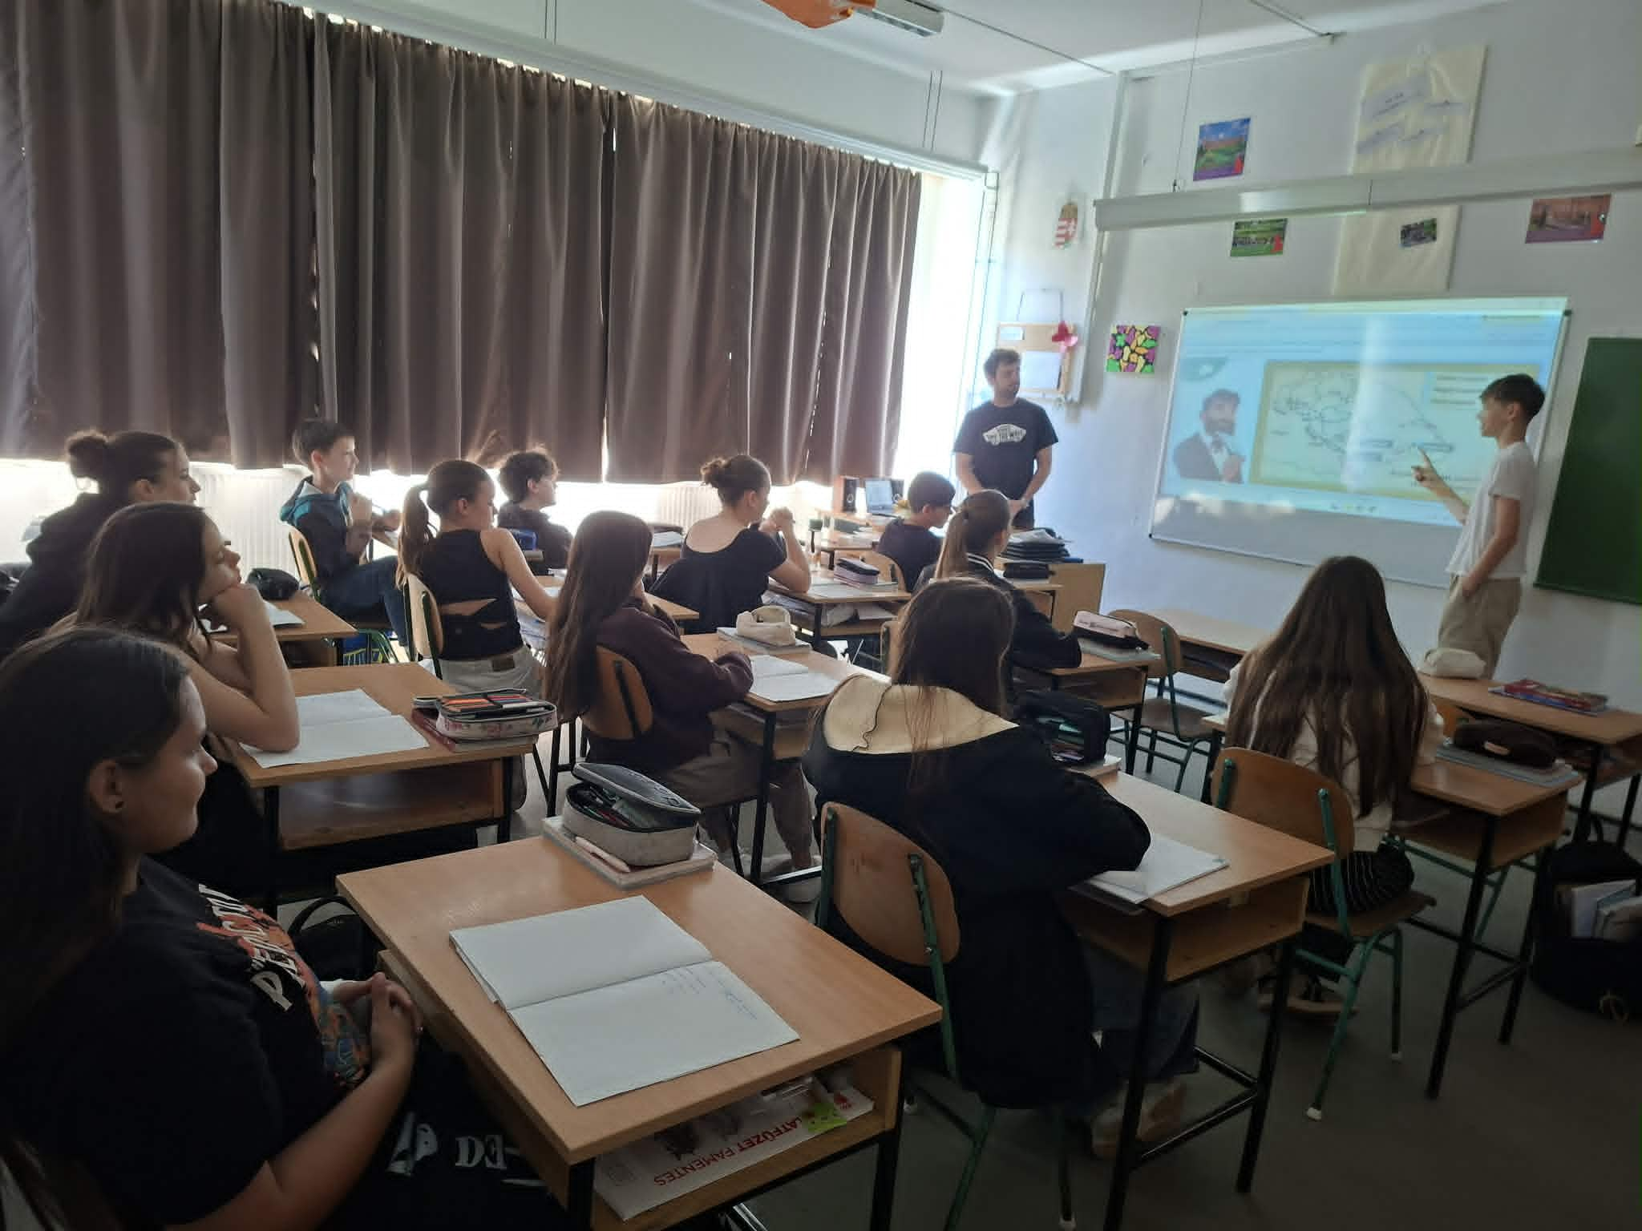
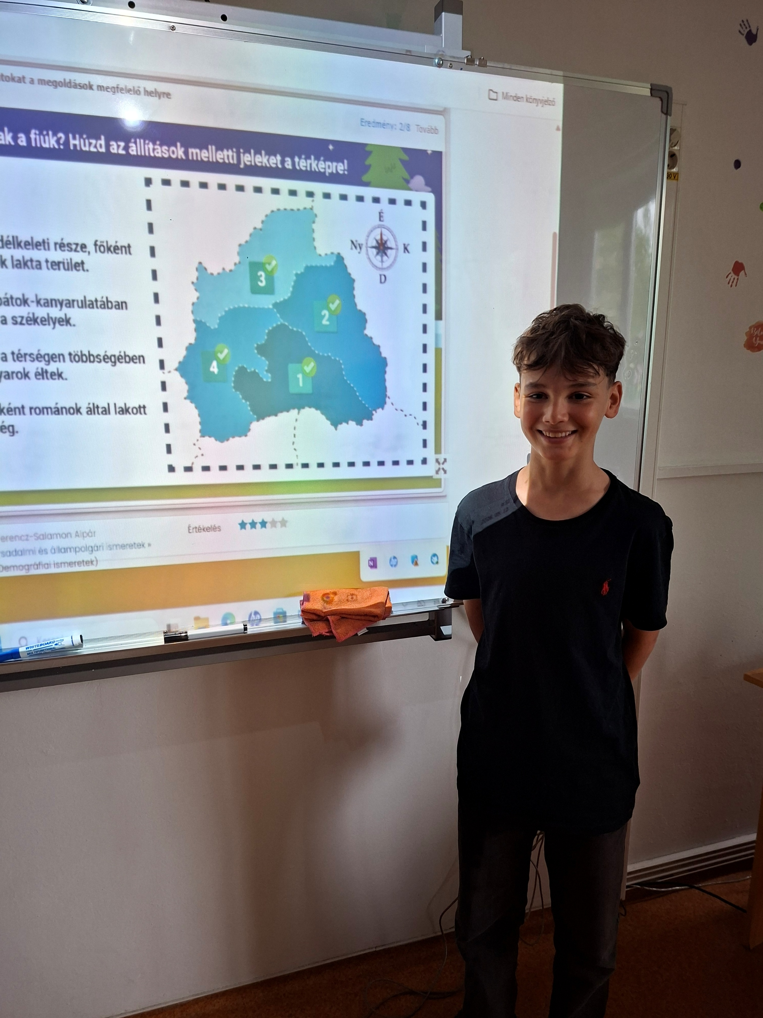
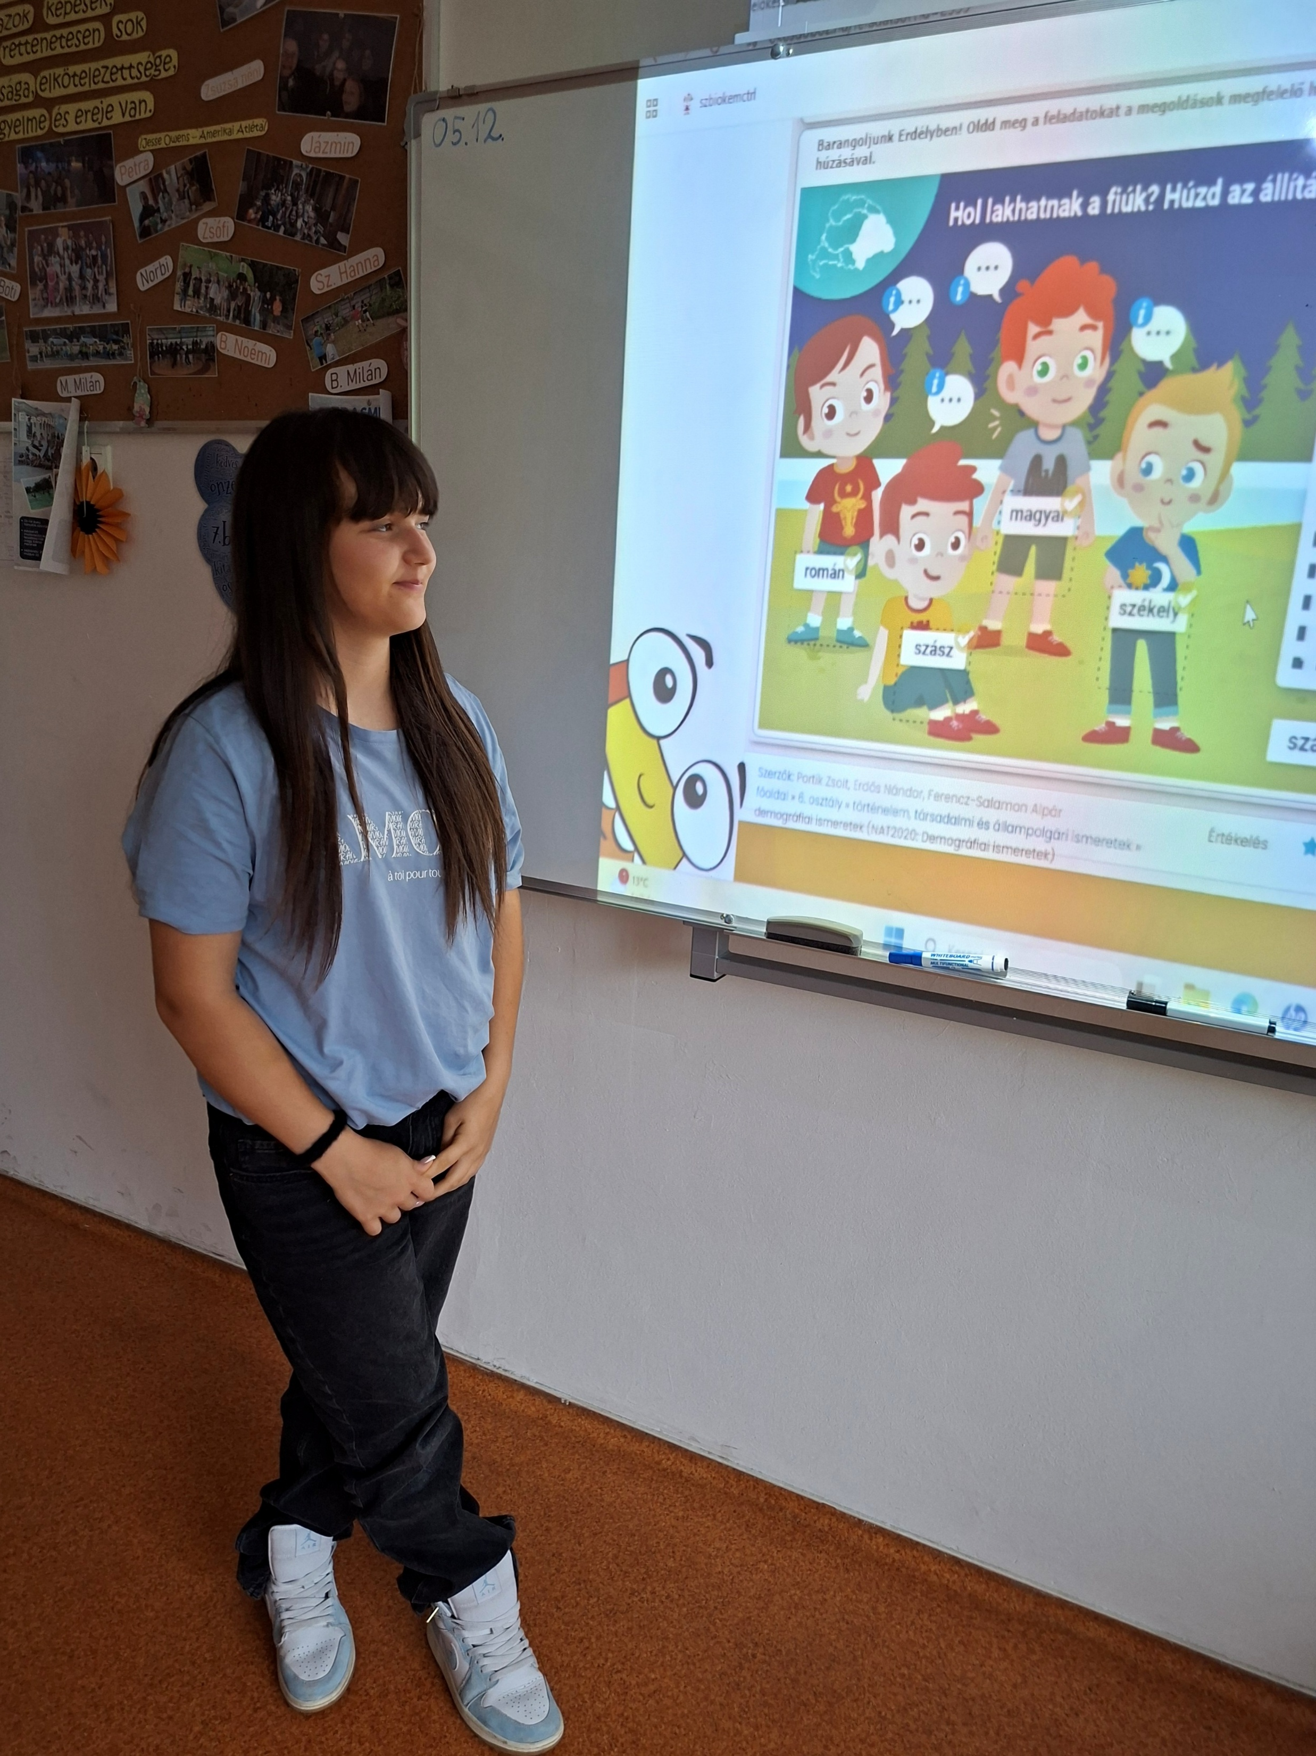

Slide 6
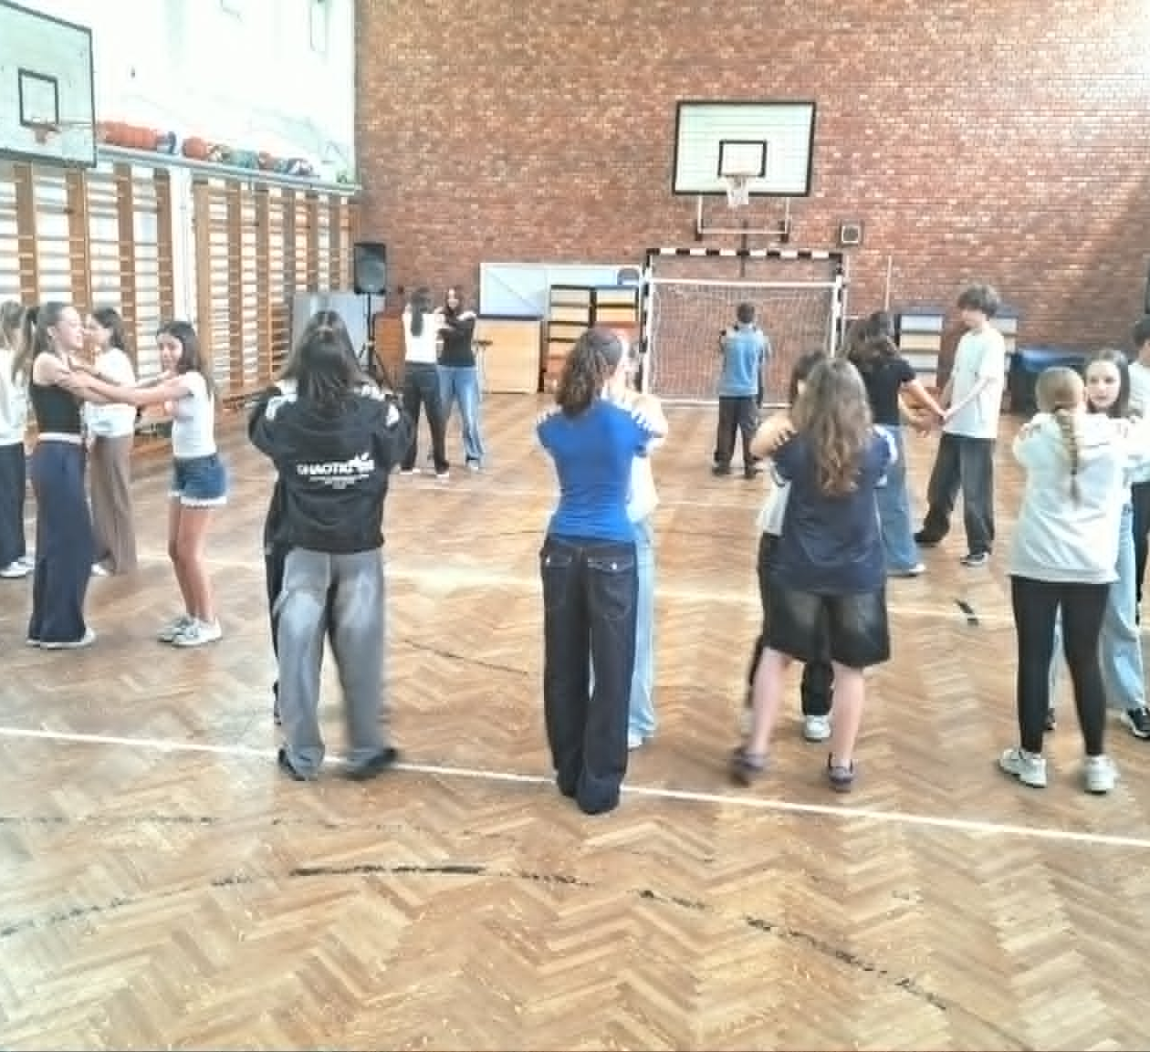
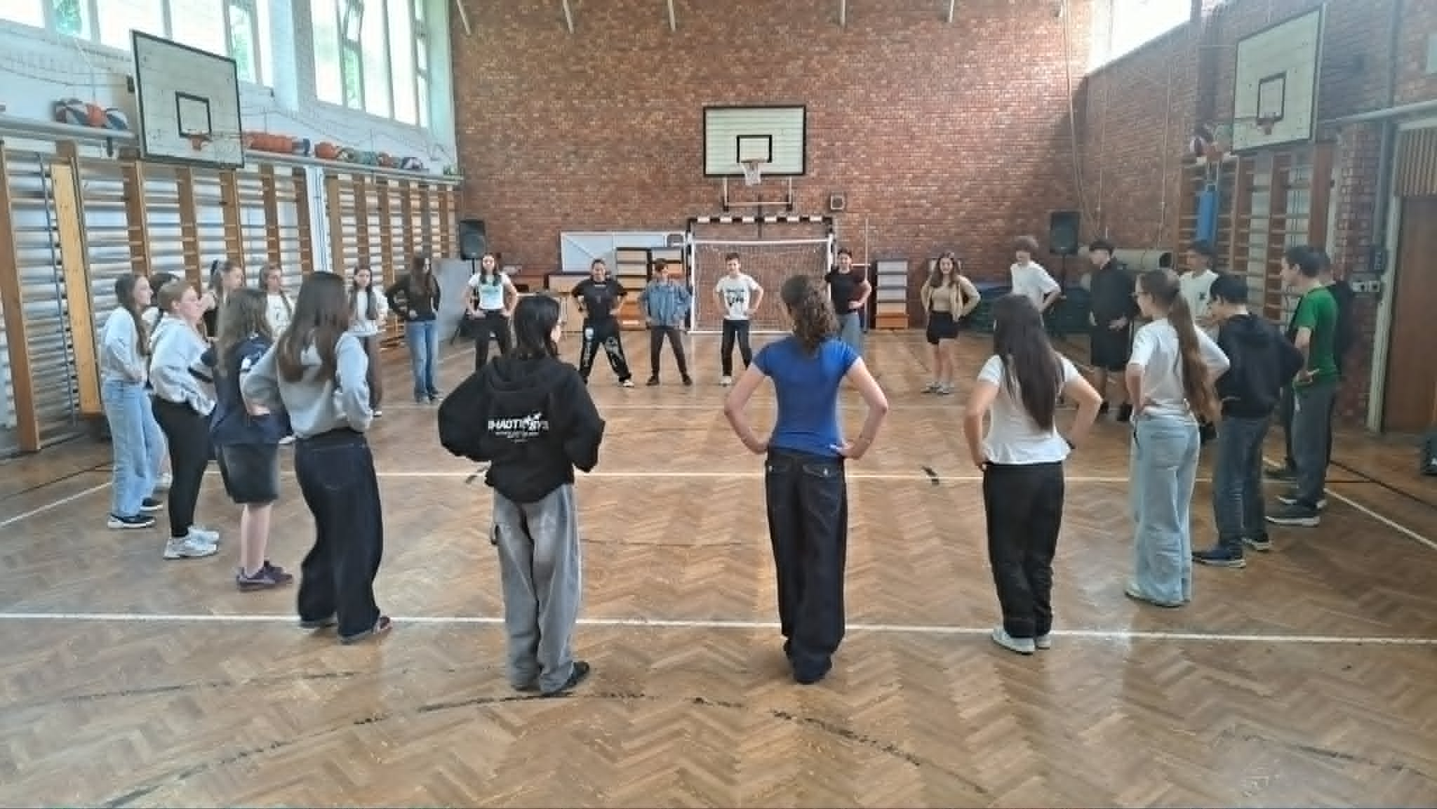
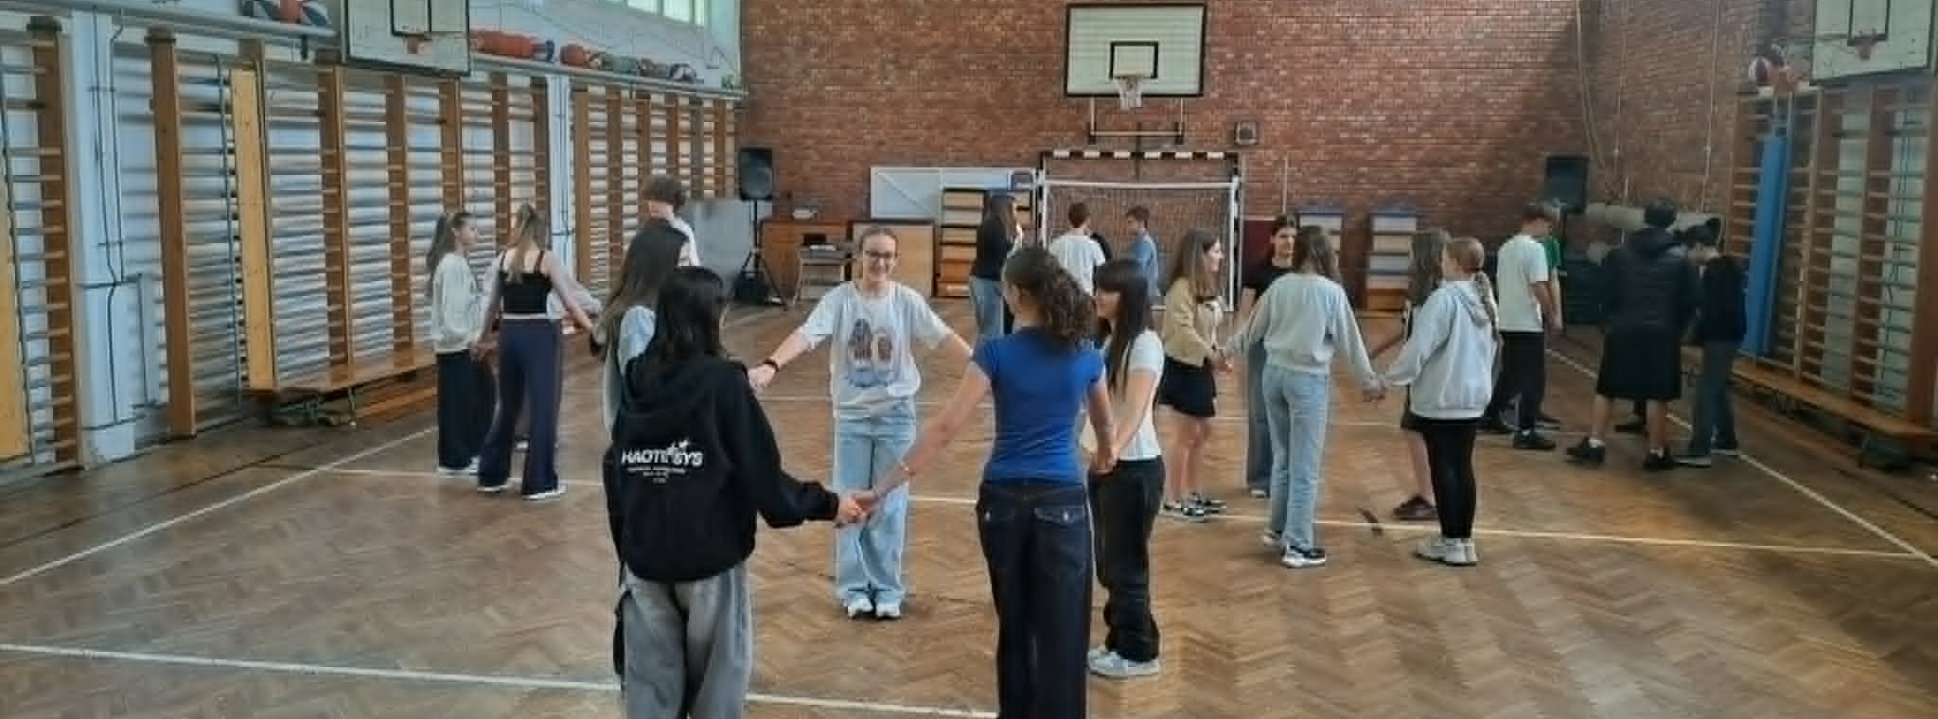

Slide 7
Előkészületek 4
3. szülői tájékoztatás 2026. 05. 13.
Határtalanul ! Idegenvezetői feladatok kiosztása az utazás előtti hetekben
témák
Kalotaszentkirály
Nagyvárad – Püspöki palota
Arany János Csonka tornyát
Mátyás király szülőháza (Kolozsvár)
Tordai sóbánya
Zetelaka
Korond
Farkaslaka
Gyilkos – tó; Békás Szoros
Király-hágó
Házsongárdi temető
Lázár - kastély
Székelyderzsi
Torockó
Déva vára

Slide 8
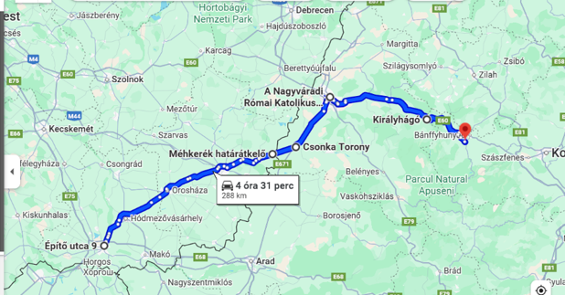
1. NAP 2026. 05. 18.
Nagyszalonta: Arany János nyomában (Csonka torony)
Nagyvárad: Nagyvárad: irodalmi és történelmi séta (Püspöki palota); Fekete Sas palota, a nagyváradi vár.
Király-hágó: a történelmi Erdély határán.
Kalotaszentkirály: református templom,
Kalotaszeg néprajzi emlékei, Ady emlékhelye. Vacsora, szállás.

Slide 9
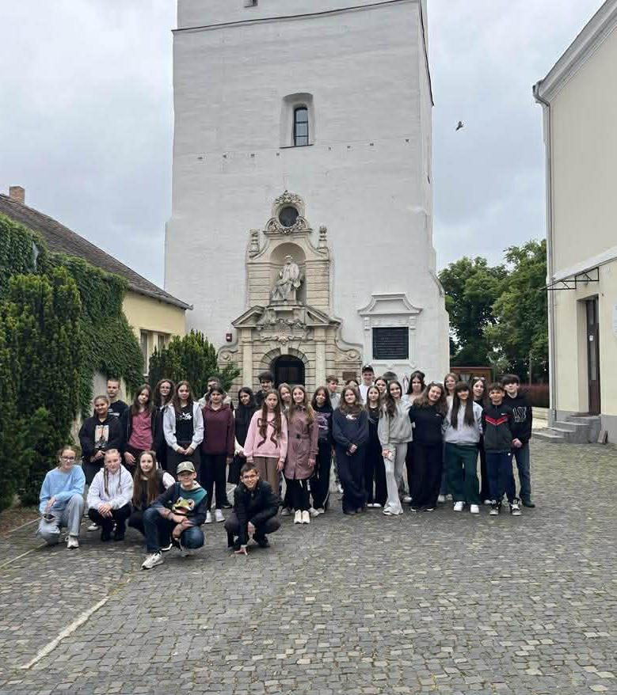
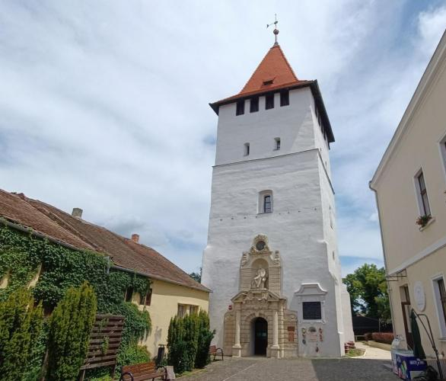
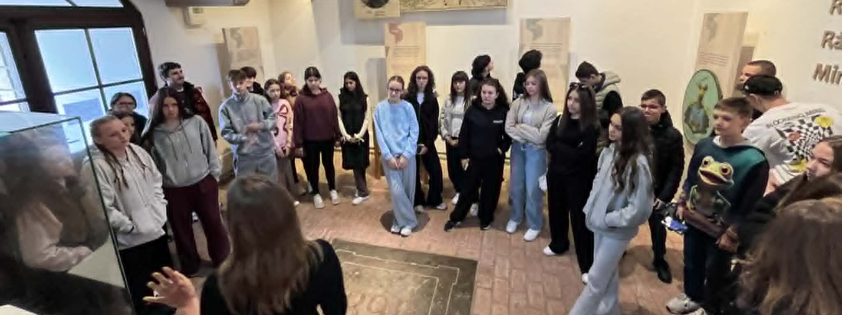
Nagyszalonta: Arany János nyomában (Csonka torony)

Slide 10
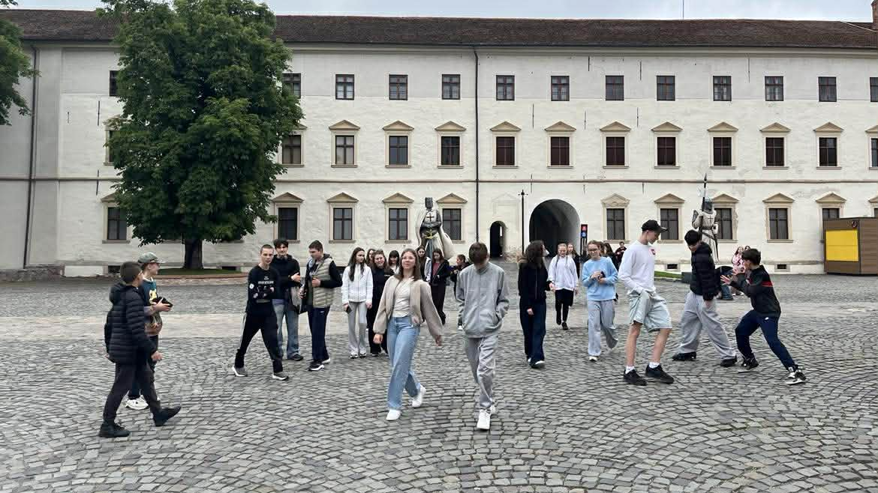
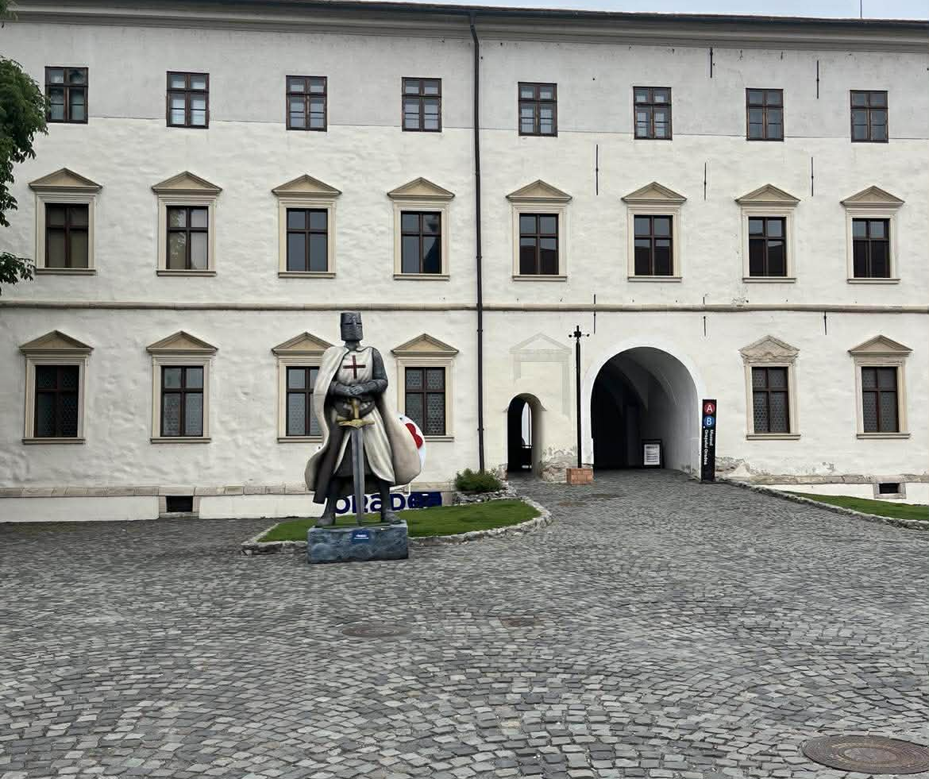
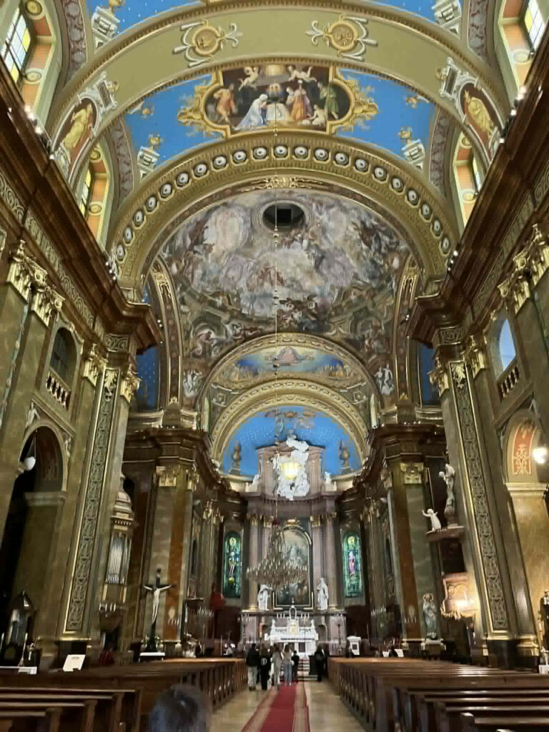
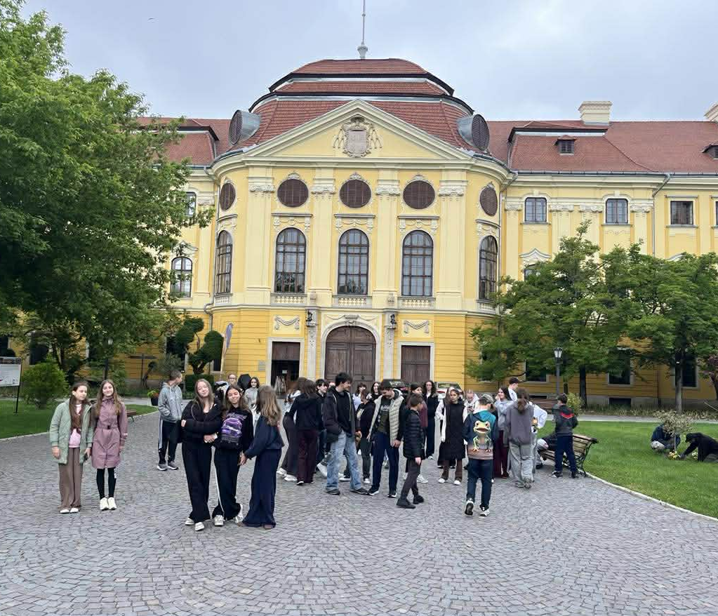
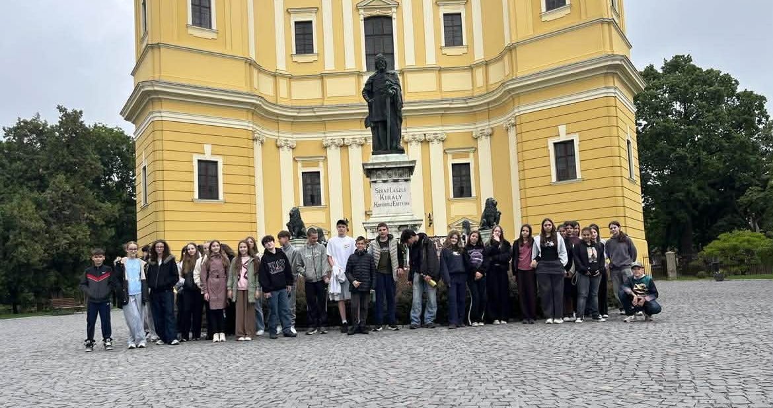
  Nagyvárad:
  irodalmi és történelmi séta
  (Püspöki palota); Fekete Sas palota, a nagyváradi vár.

Slide 11
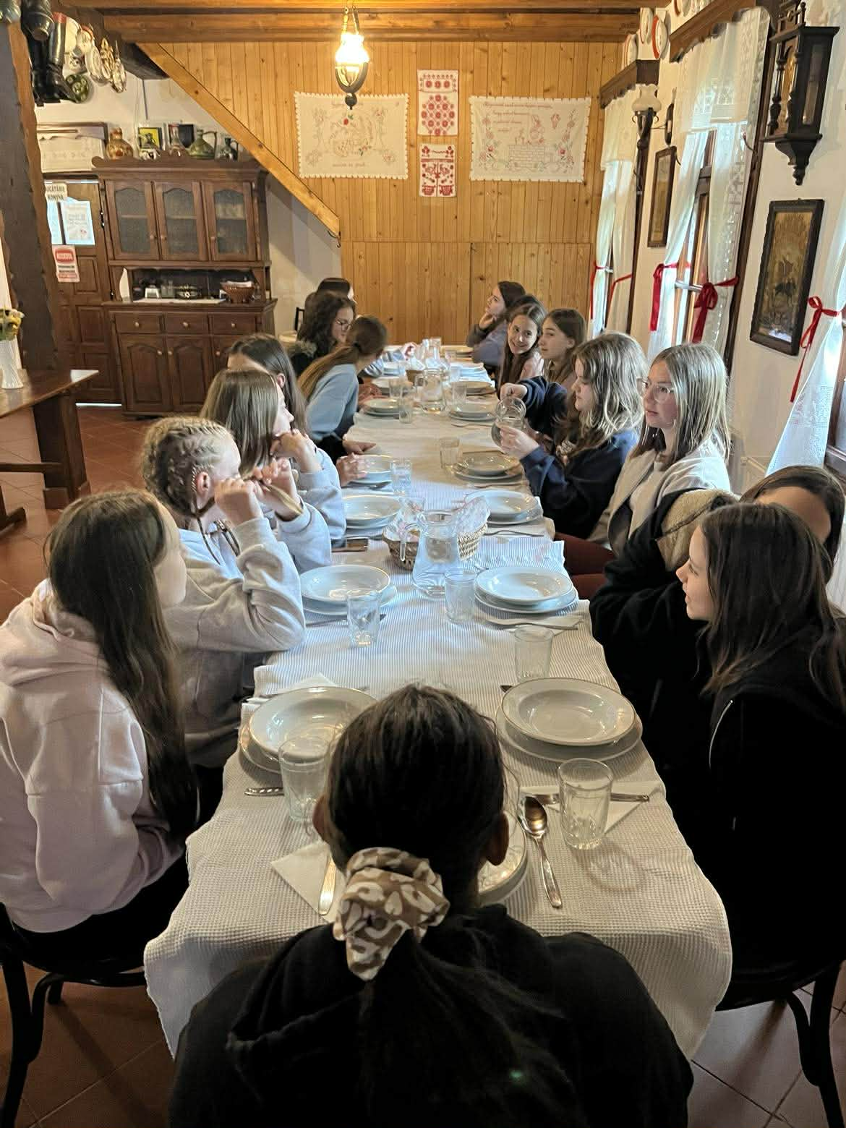
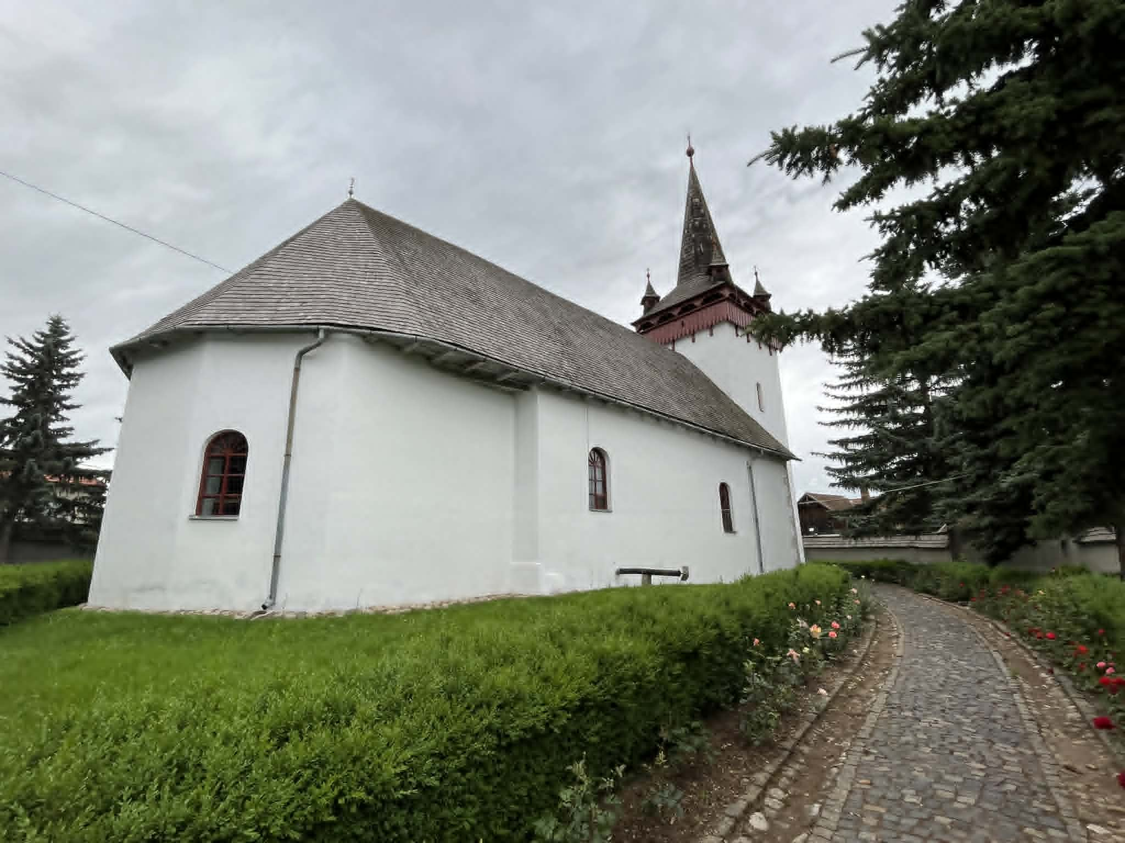
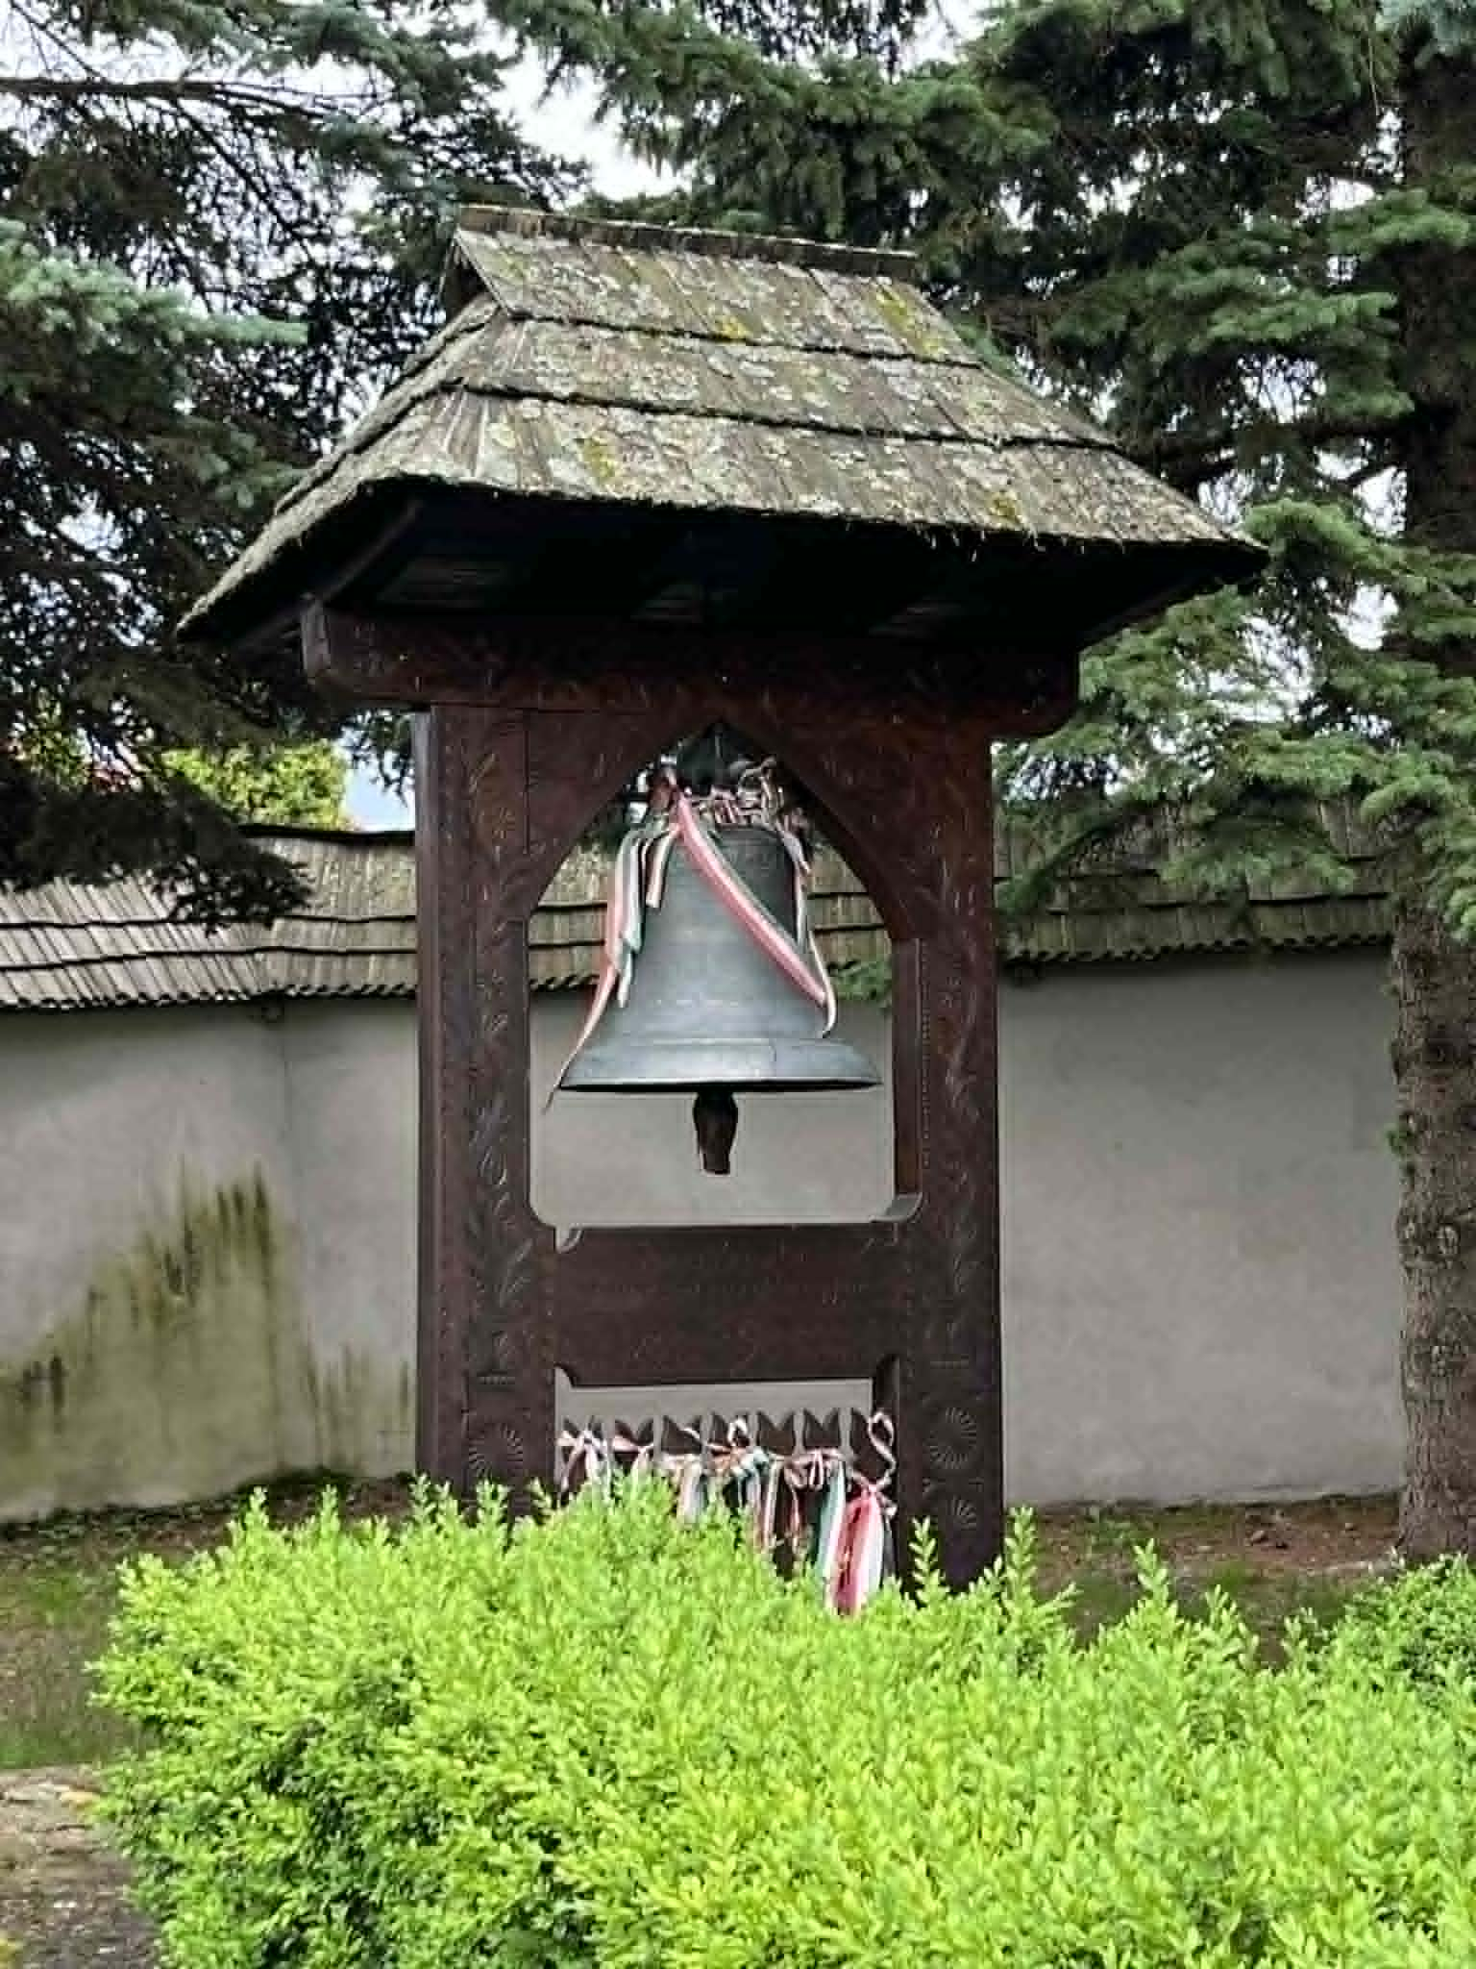
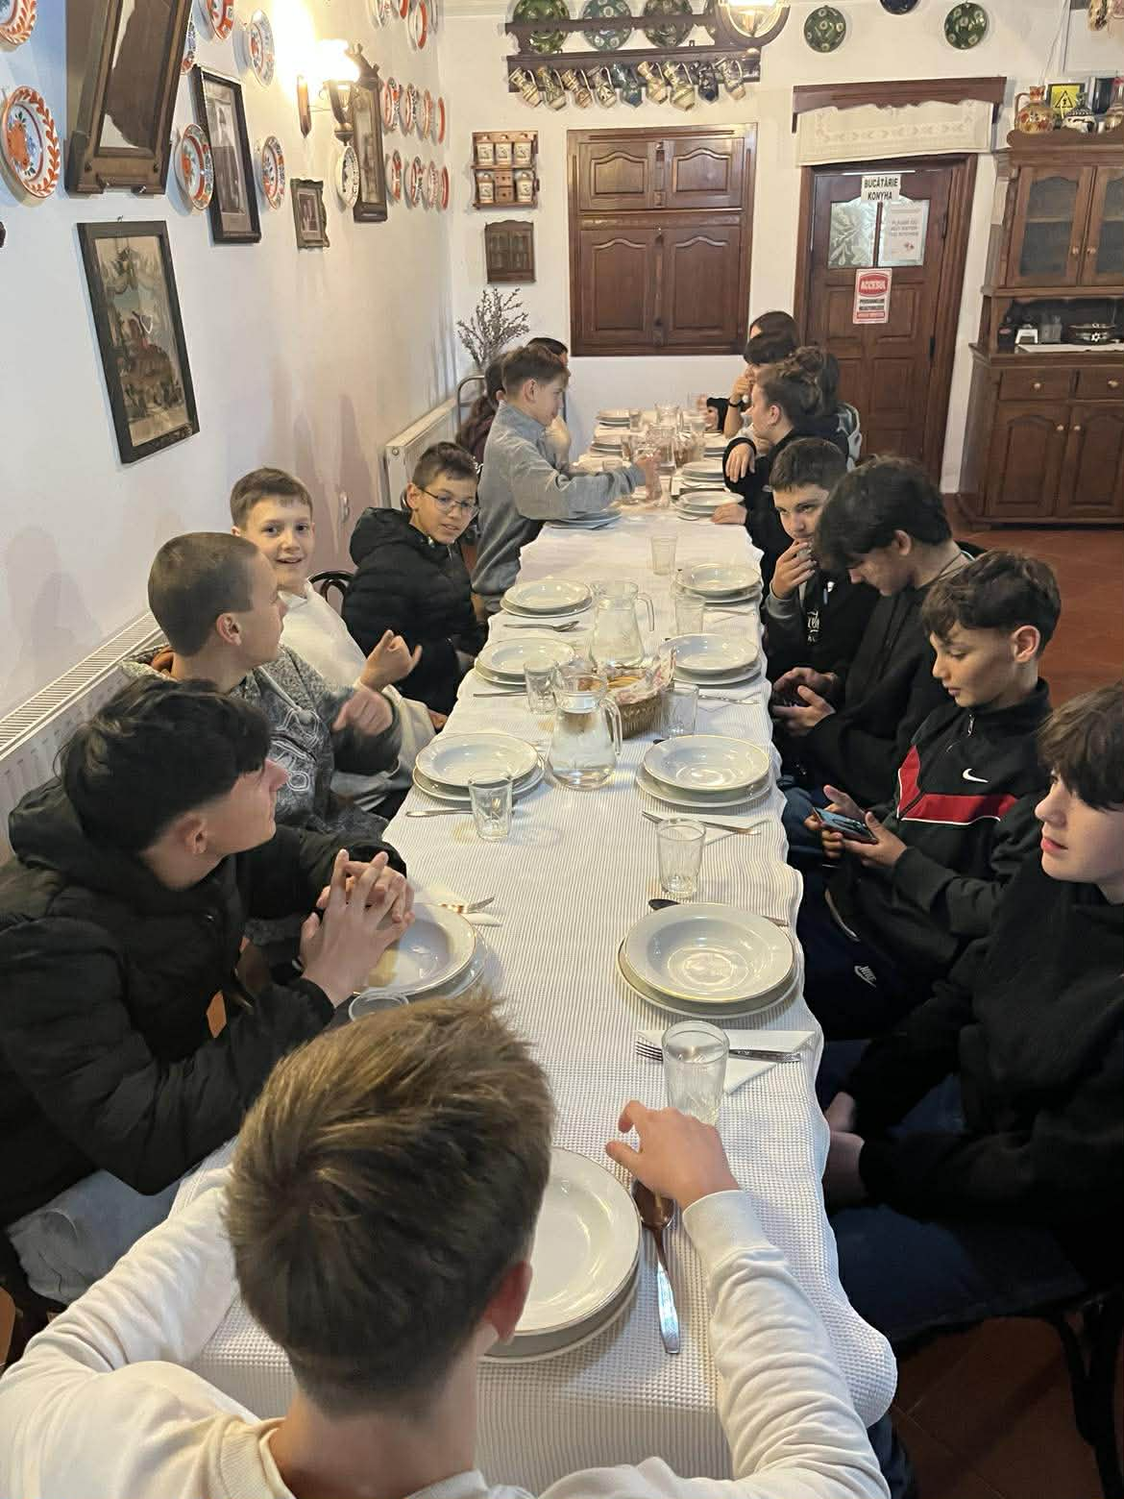
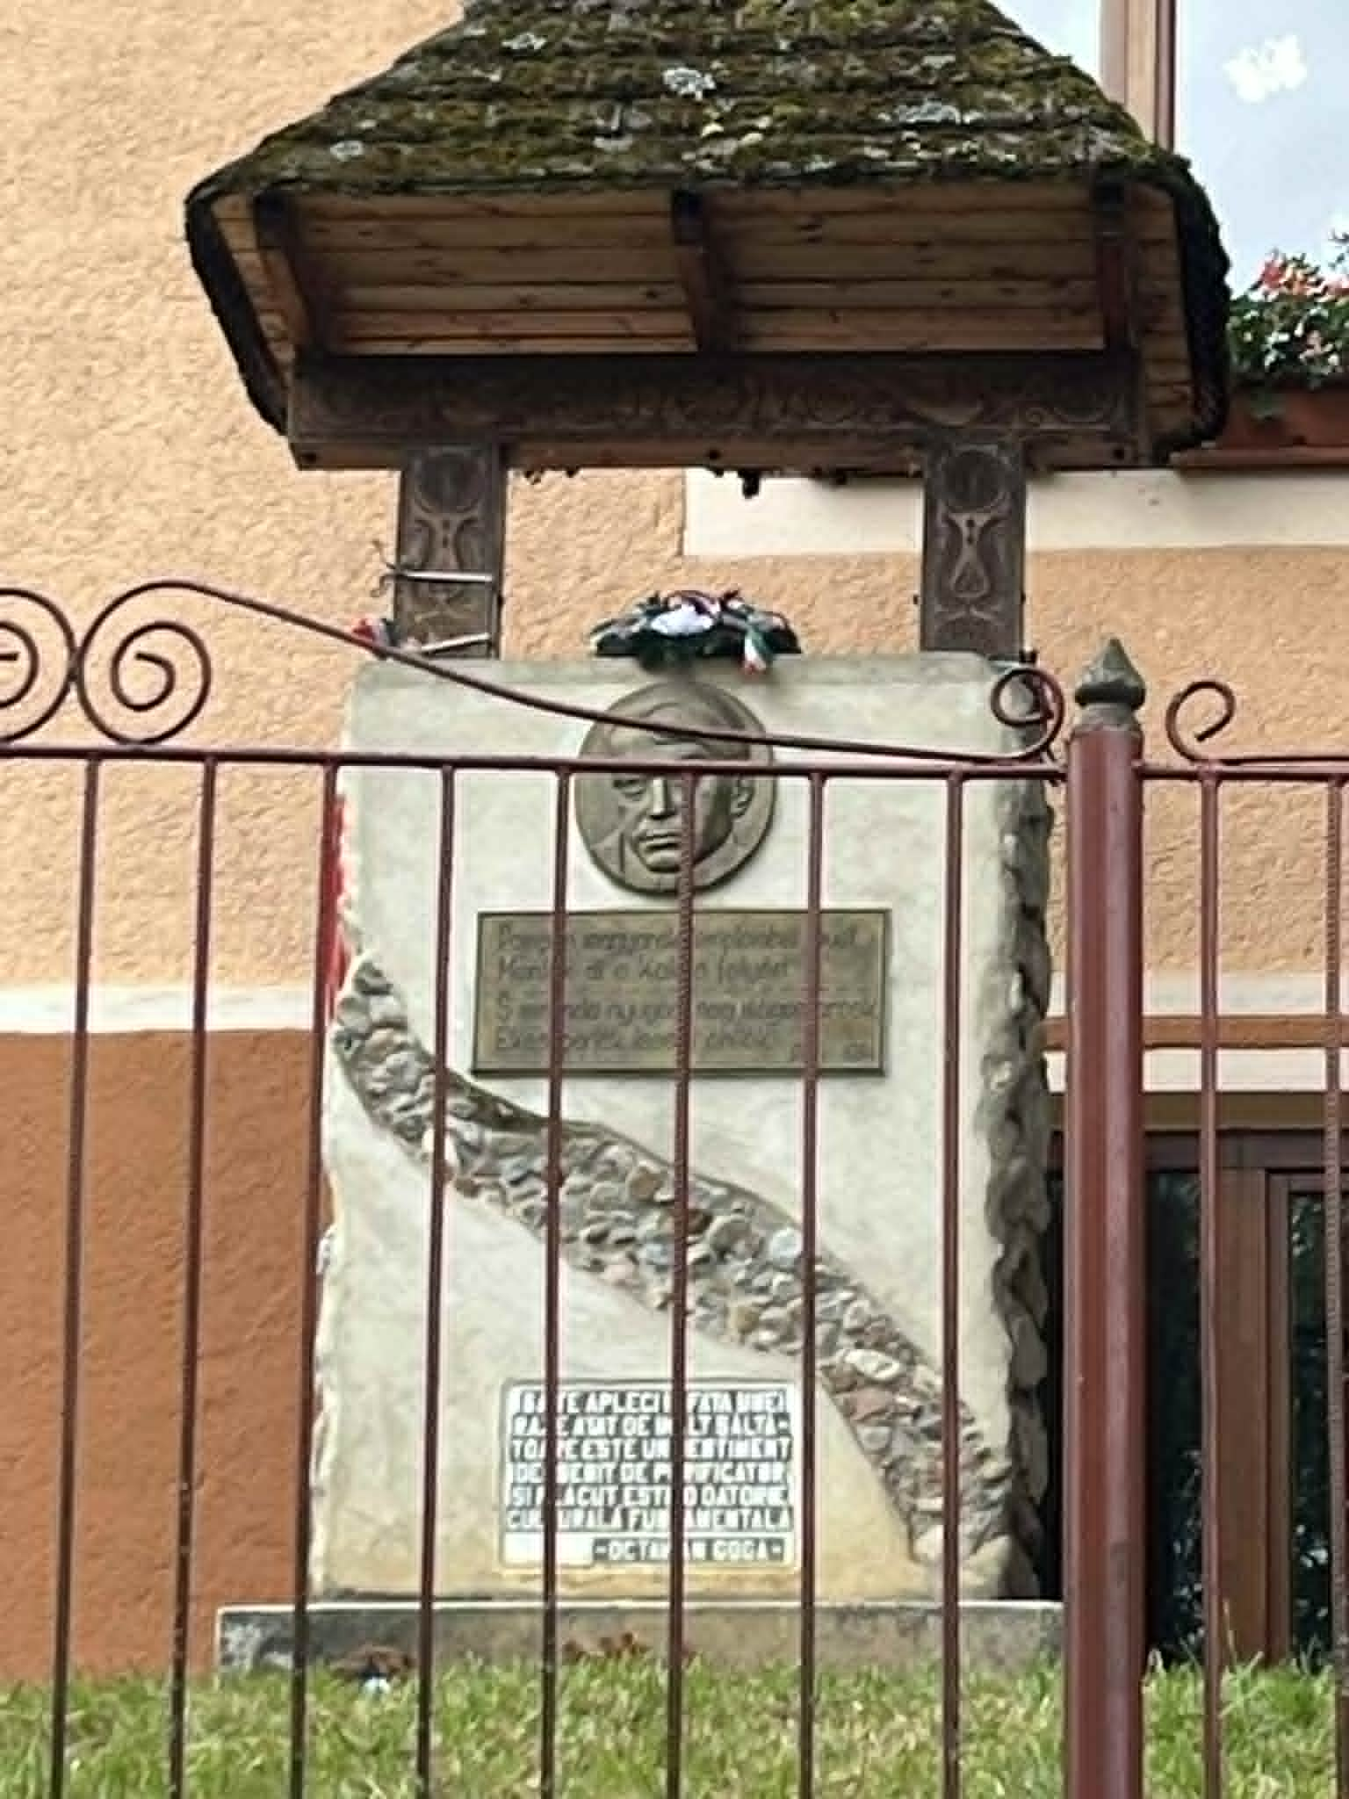
Király-hágó: a történelmi Erdély határán.
Kalotaszentkirály: református templom, Kalotaszeg néprajzi emlékei, Ady emlékhelye

Slide 12
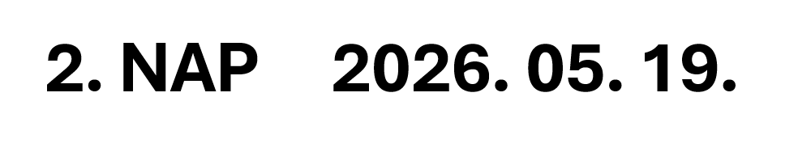
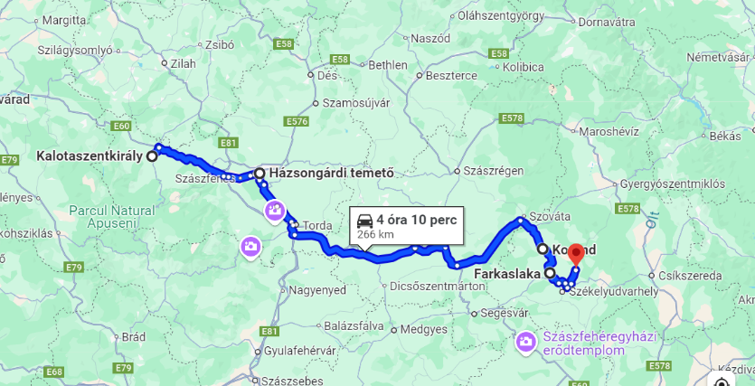
Kolozsvári délelőtt: Házsongárdi temető: Apáczai Csere János sírjának koszorúzása; Mátyás emlékek (szülőháza, emlékműve), Szent Mihály templom
Korond: fazekasműhely meglátogatása
Farkaslaka: Tamási Áron síremlékének koszorúzása
Zeteleka: Olga panzió

Slide 13
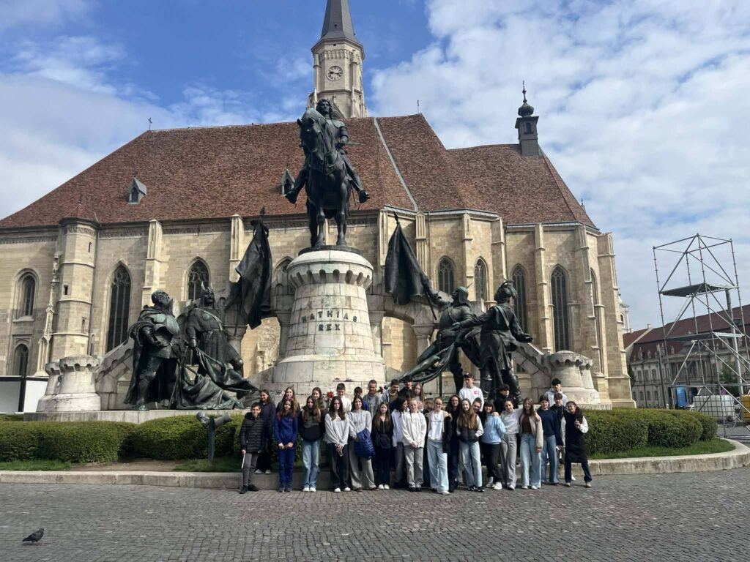
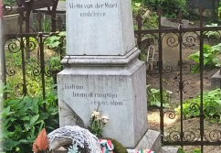
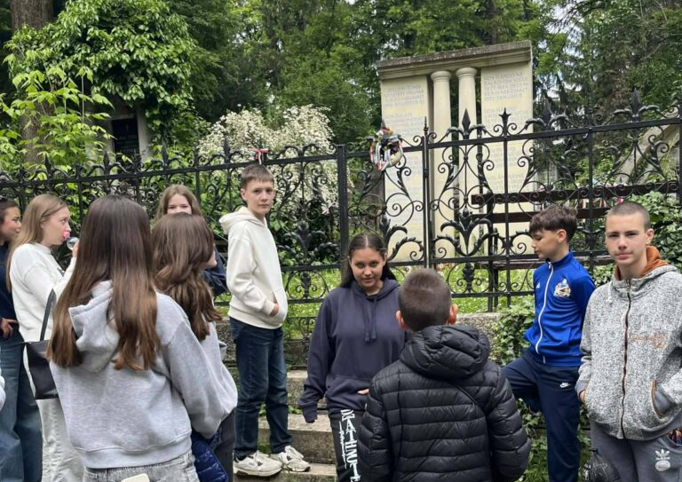
Kolozsvári délelőtt:
Házsongárdi temető
Mátyás emlékek (szülőháza, emlékműve),
Szent Mihály templom

Slide 14
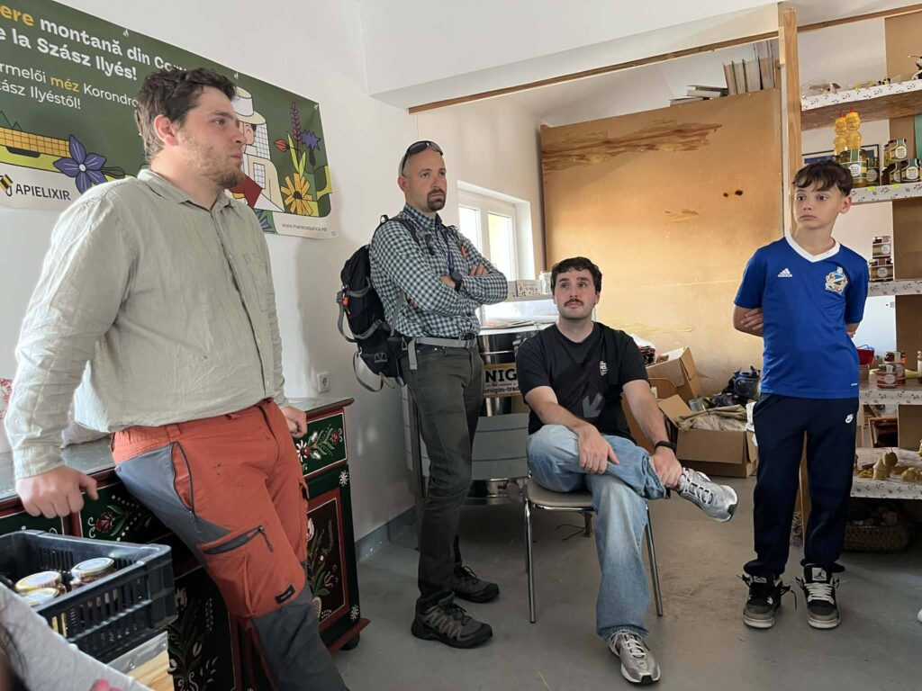
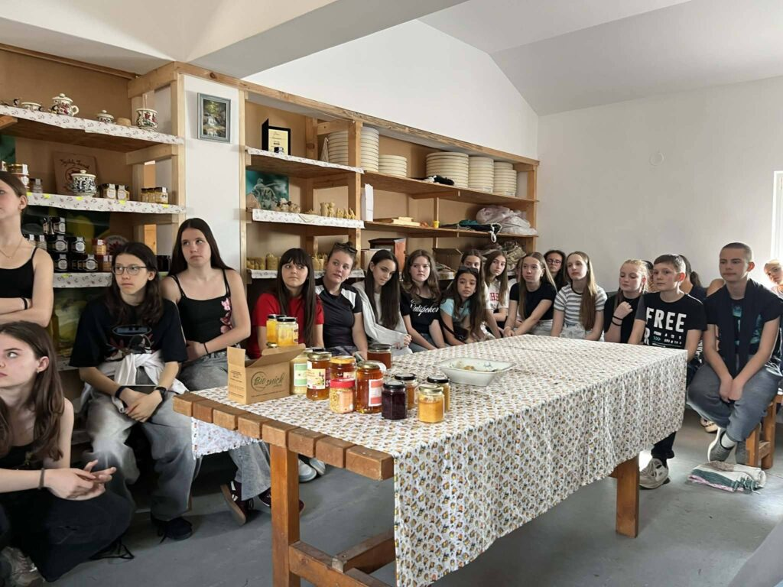
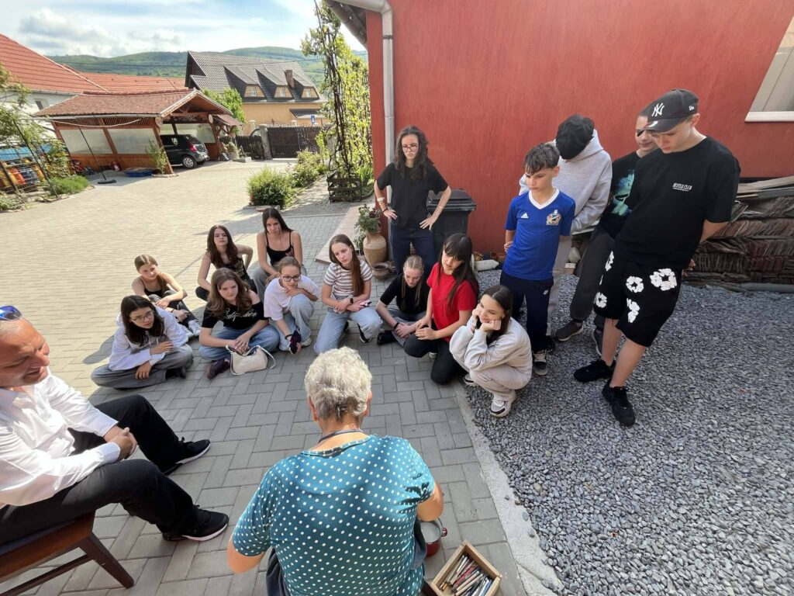
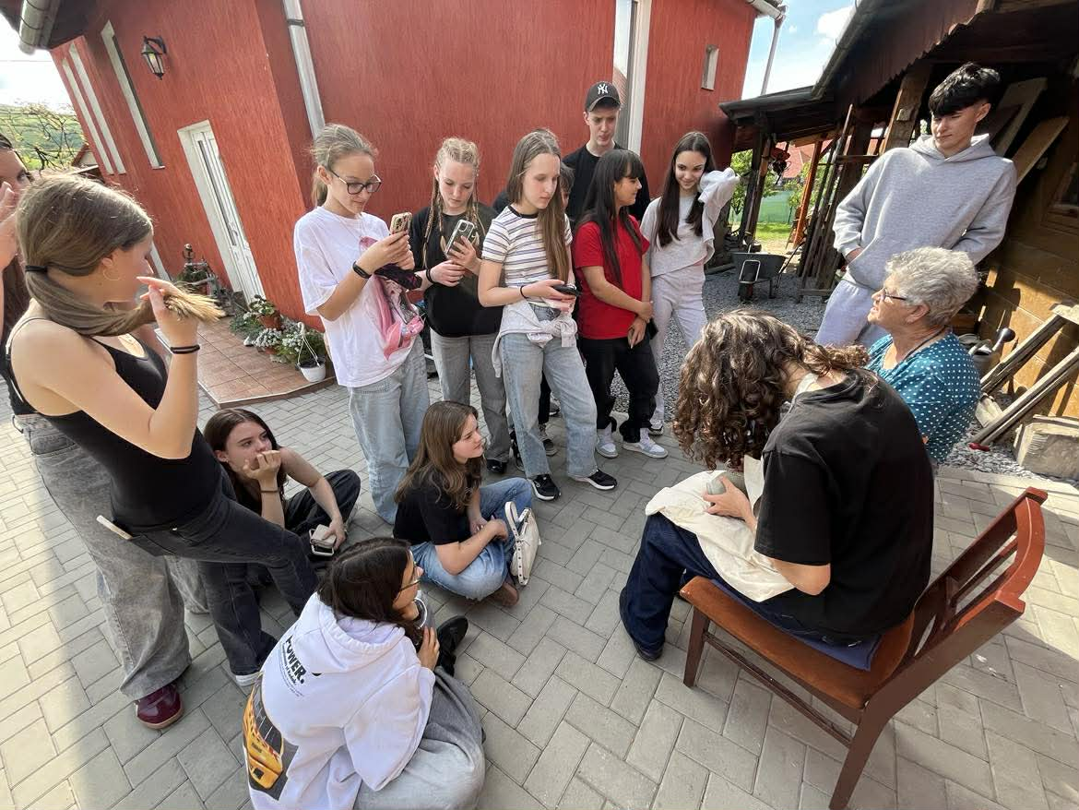
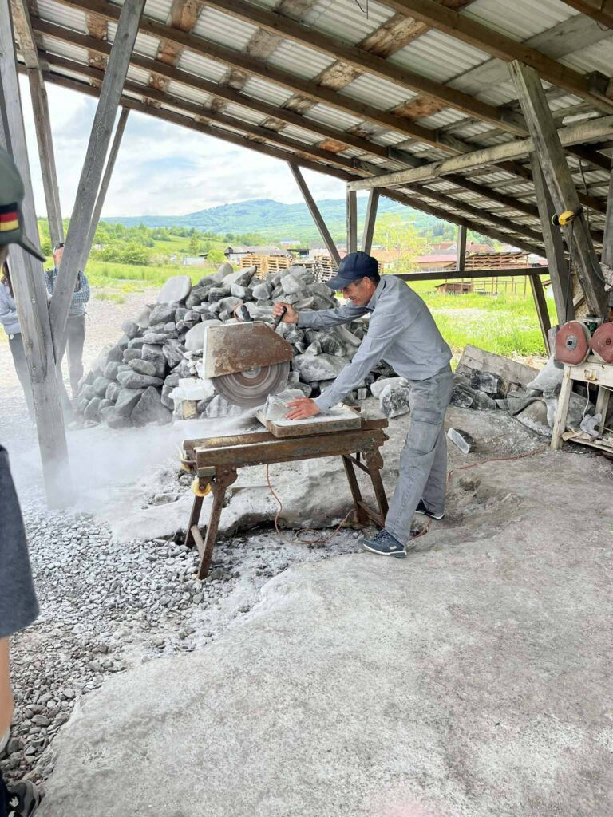
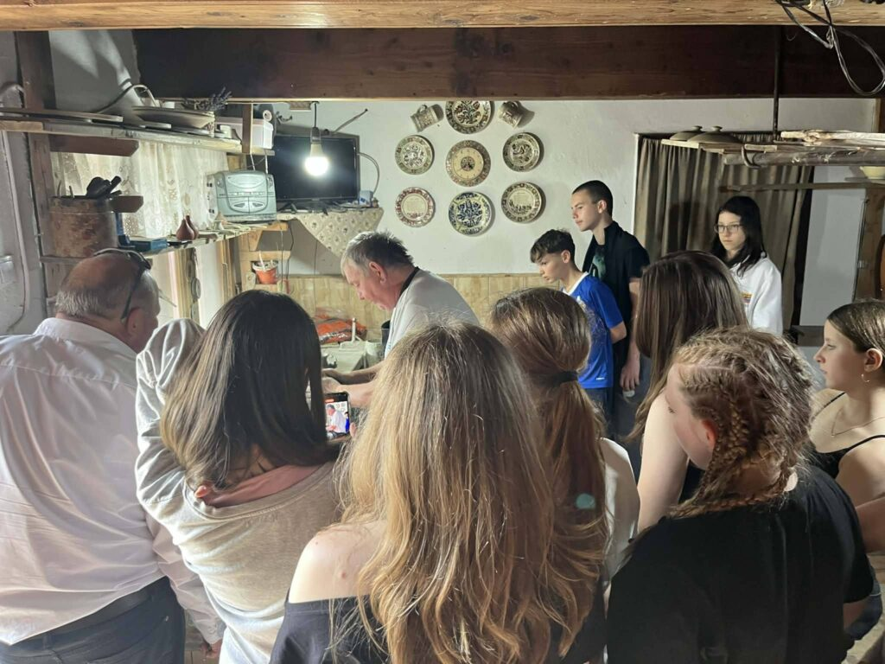
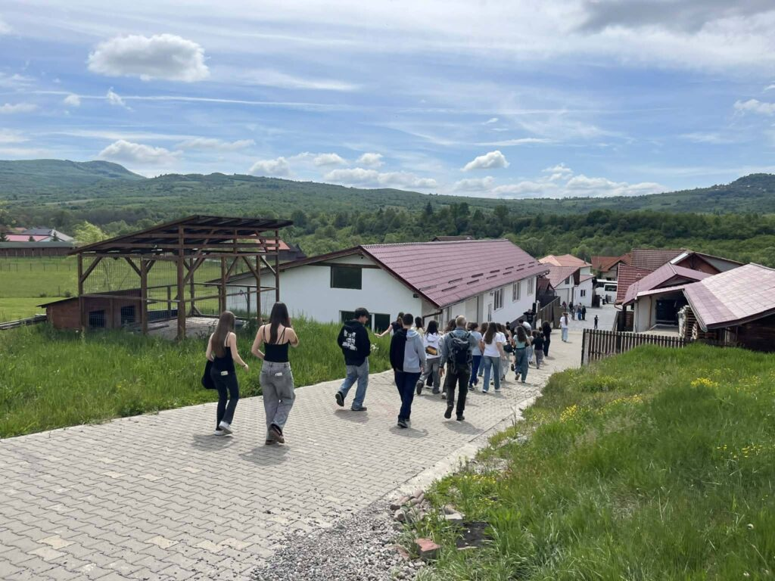
Korond:
Fazekasműhely
Méhészet
és a bónusz egy sófeldolgozó látogatása

Slide 15
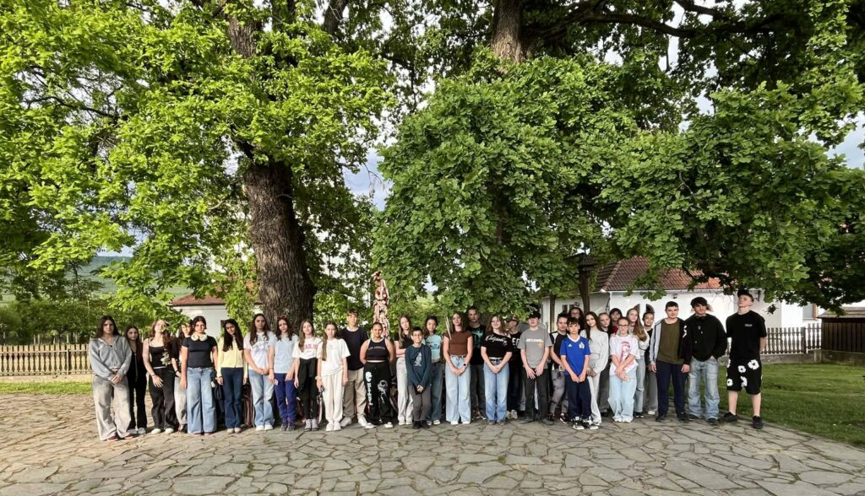
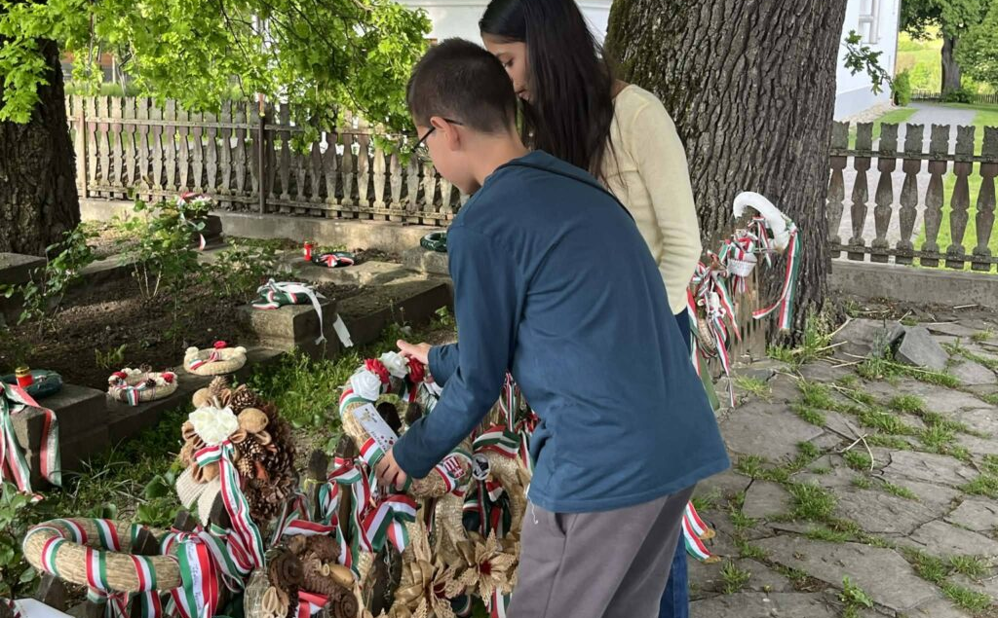
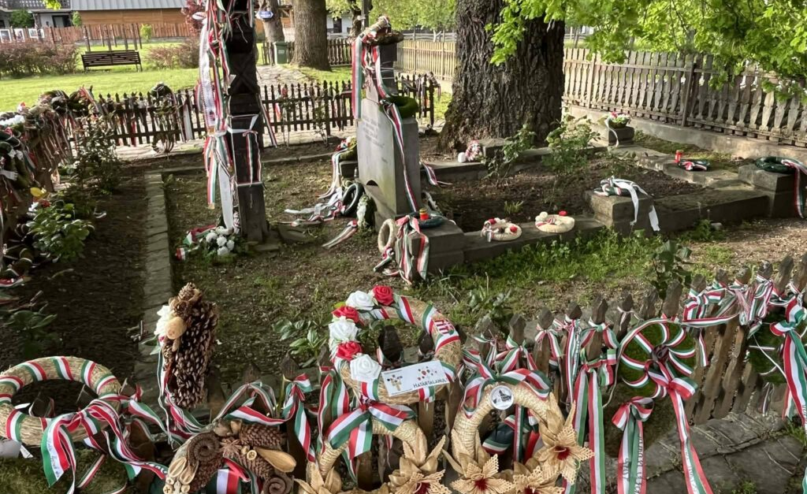
Farkaslaka: Tamási Áron síremlékének koszorúzása

Slide 16
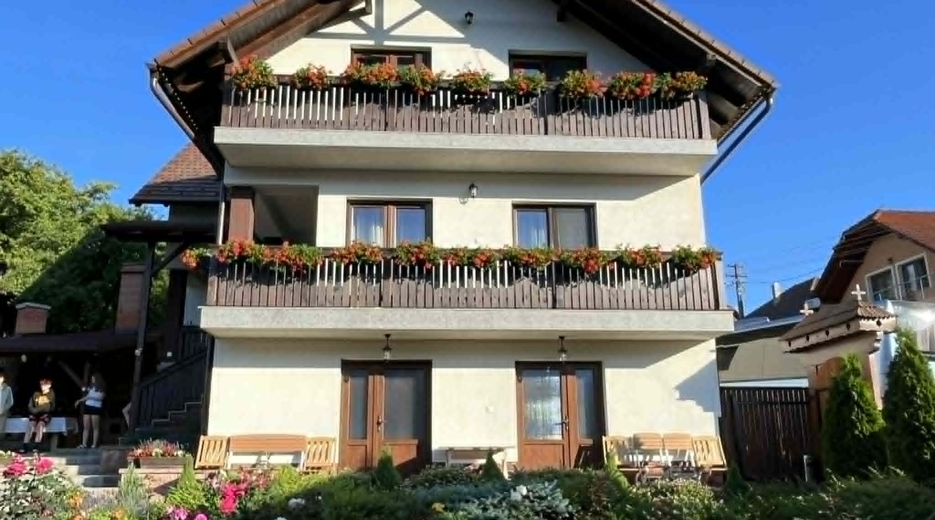
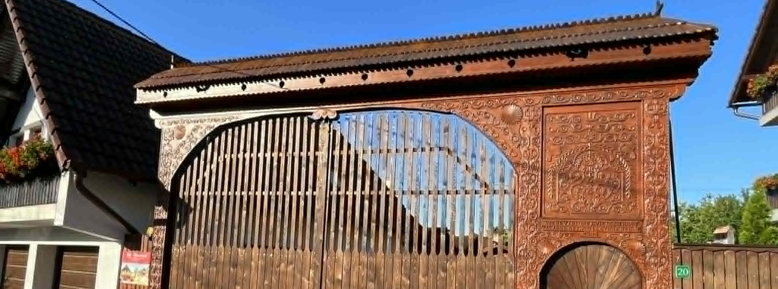
Zeteleka: Olga panzió

Slide 17
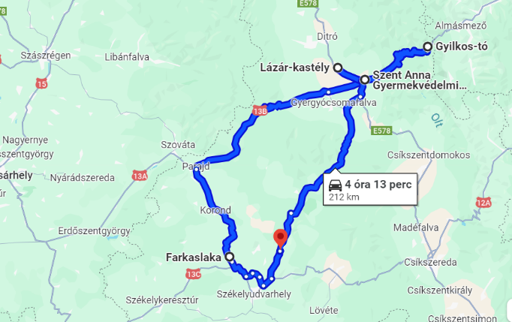
3. NAP 2026. 05. 20.
Gyergyószárhegy: Lázár - Kastély
Békás – szoros
Gyilkos-tó
Gyergyószentmiklós: Szent Anna gyermekotthon
Zetelaka: néptánc-bemutató

Slide 18






Gyergyószárhegy: Lázár - Kastély

Slide 19






Békás – szoros
Gyilkos-tó

Slide 20





Gyergyószentmiklós
Szent Anna gyermekotthon

Slide 21






Zetelaka: Ezüst Fenyő táncegyüttes bemutatója
Kürtöskalács sütés

Slide 22

Székelyderzs: az unitárius vártemplom megtekintése
Fehéregyháza: Petőfi Emlékmű megkoszorúzása
Segesvár: óvárosi séta (szász emlékek: Drakula-ház, vártér)
Marosvásárhely: Teleki téka, a két Bolyai szobra
Torockó: esti séta a faluban, a Székelykő megtekintése.
4. NAP 2026. 05. 21.

Slide 23





Székelyderzs: az unitárius vártemplom

Slide 24




Fehéregyháza: Petőfi Emlékmű megkoszorúzása

Slide 25





Segesvár: óvárosi séta (szász emlékek: Drakula-ház, vártér)

Slide 26




Marosvásárhely

Slide 27





Torockó

Slide 28


Torda: sóbánya látogatása.
Gyulafehérvár: Hunyadiak síremlékei a Szent Mihály székesegyház
Déva vára
Szeged
5. NAP 2026. 05. 22.

Slide 29



Torda: sóbánya

Slide 30








Gyulafehérvár

Slide 31

Déva vára

Slide 32



Slide 33
Határtalanul!
értékelő órák:
Történelem- június 2.
Irodalom- június 3.
Iskolagyűlés – június 12.

Slide 34






Beszámoló az iskola diákjai előtt

Slide 35


Tarjáni Kéttannyelvű Általános Iskola és AMI
2026. 05. 18 – 22.
ERDÉLY
7.
A
7.
B

Slide 36

Köszönjük a támogatást !

